Slide 1
Neovote
Elections professionnelles 2022
Support de formation

Slide 2
Sommaire
Introduction
Système de vote électronique
Rôles des membres des bureaux de vote
Illustrations de l’espace de vote
A/ Espace de vote avant l’ouverture du vote
B/Espaces BVE et BVEC avant l’ouverture du vote
C/Pré-scellement
D/Scellement
E/ Espace de vote lors de la période de vote
F/Espaces BVE et BVEC lors de la période de vote
G/Clôture du vote
H/Dépouillement par les présidents des bureaux de vote centralisateurs (BVEC)
I/Approbation des résultats et signature des documents par les membres des BVE
J/Consultation des résultats et transparence

Slide 3
1. Introduction

Slide 4
Système de vote électronique (1/2)
Sécurité
Chiffrement du vote sur le terminal de l’électeur
Séparation des votes et des émargements
Expression définitive du vote une fois celui-ci validé
Solution de secours
Impossibilité du dépouillement partiel
Dépouillement réclamant l’activation des clés de déchiffrement
Scellement du système de vote avant le lancement des opérations de vote
Archivage légal des fichiers, données et résultats
Accessibilité
Site de vote accessible sans installation via tout terminal connecté à Internet (ordinateur, tablette, smartphone)
Interface compatible avec les systèmes de lecture pour malvoyants
Hébergement
Hébergement en France (centres de données sur deux sites distincts)
Expertise
Expertise indépendante de la solution de vote

Slide 5
Système de vote électronique (2/2)
Authentification des électeurs
Identifiant (6 caractères) et mot de passe (12 caractères) personnels aléatoires générés par le système
Connexion au site de vote par la saisie de l’identifiant, du mot de passe et de la donnée de connexion (5 derniers caractères de l’IBAN)
Transmission de l’identifiant par courrier postal au domicile de l’électeur
Transmission du mot de passe par email
Réassort des codes d’accès non reçus ou perdus :
Demandes auprès du support électeurs 7J/7 24h/24 ou formulaire en ligne
Questions défi : nom et prénom, date de naissance, donnée secrète supplémentaire
Canal de transmission de l’identifiant : email, sms ou serveur vocal
Informations à l’attention des électeurs
Listes électorales, listes de candidats et professions de foi accessibles via le site de vote
Bureaux de vote
Un bureau de vote électronique (BVE) par scrutin
Un bureau de vote électronique centralisateur (BVEC)
Clés de déchiffrement détenues et activées par les membres du BVEC

Slide 6
Rôle des membres des bureaux de vote
Phases / Rôles | Membres des BVE | Membres du BVEC
Avant les opérations de vote
Reçoivent leur identifiant d’accès au site de vote (*)
Participent à la réunion de génération des clés et de scellement du système de vote
Reçoivent et conservent les clés de déchiffrement
Scellent le système de vote
Pendant les opérations de vote
Vérifient le bon déroulement des opérations de vote par Internet (*)
Peuvent enregistrer des observations
A l’issue des votes
Déclenchent le dépouillement des urnes en activant les clés de déchiffrement
Vérifient les résultats, signent les procès-verbaux
(*) Identifiant identique à celui reçu en tant qu’électeur
(**) Chaque membre de BVE ou BVEC accède aux informations suivantes, pour les scrutins le concernant : listes électorales et de candidats, taux de participation, compteurs des votes et des émargements, listes d’émargement, journal des évènements, code de scellement

Slide 7
2. Illustrations de l’espace de vote
A/Espace de vote avant l’ouverture du vote

Slide 8
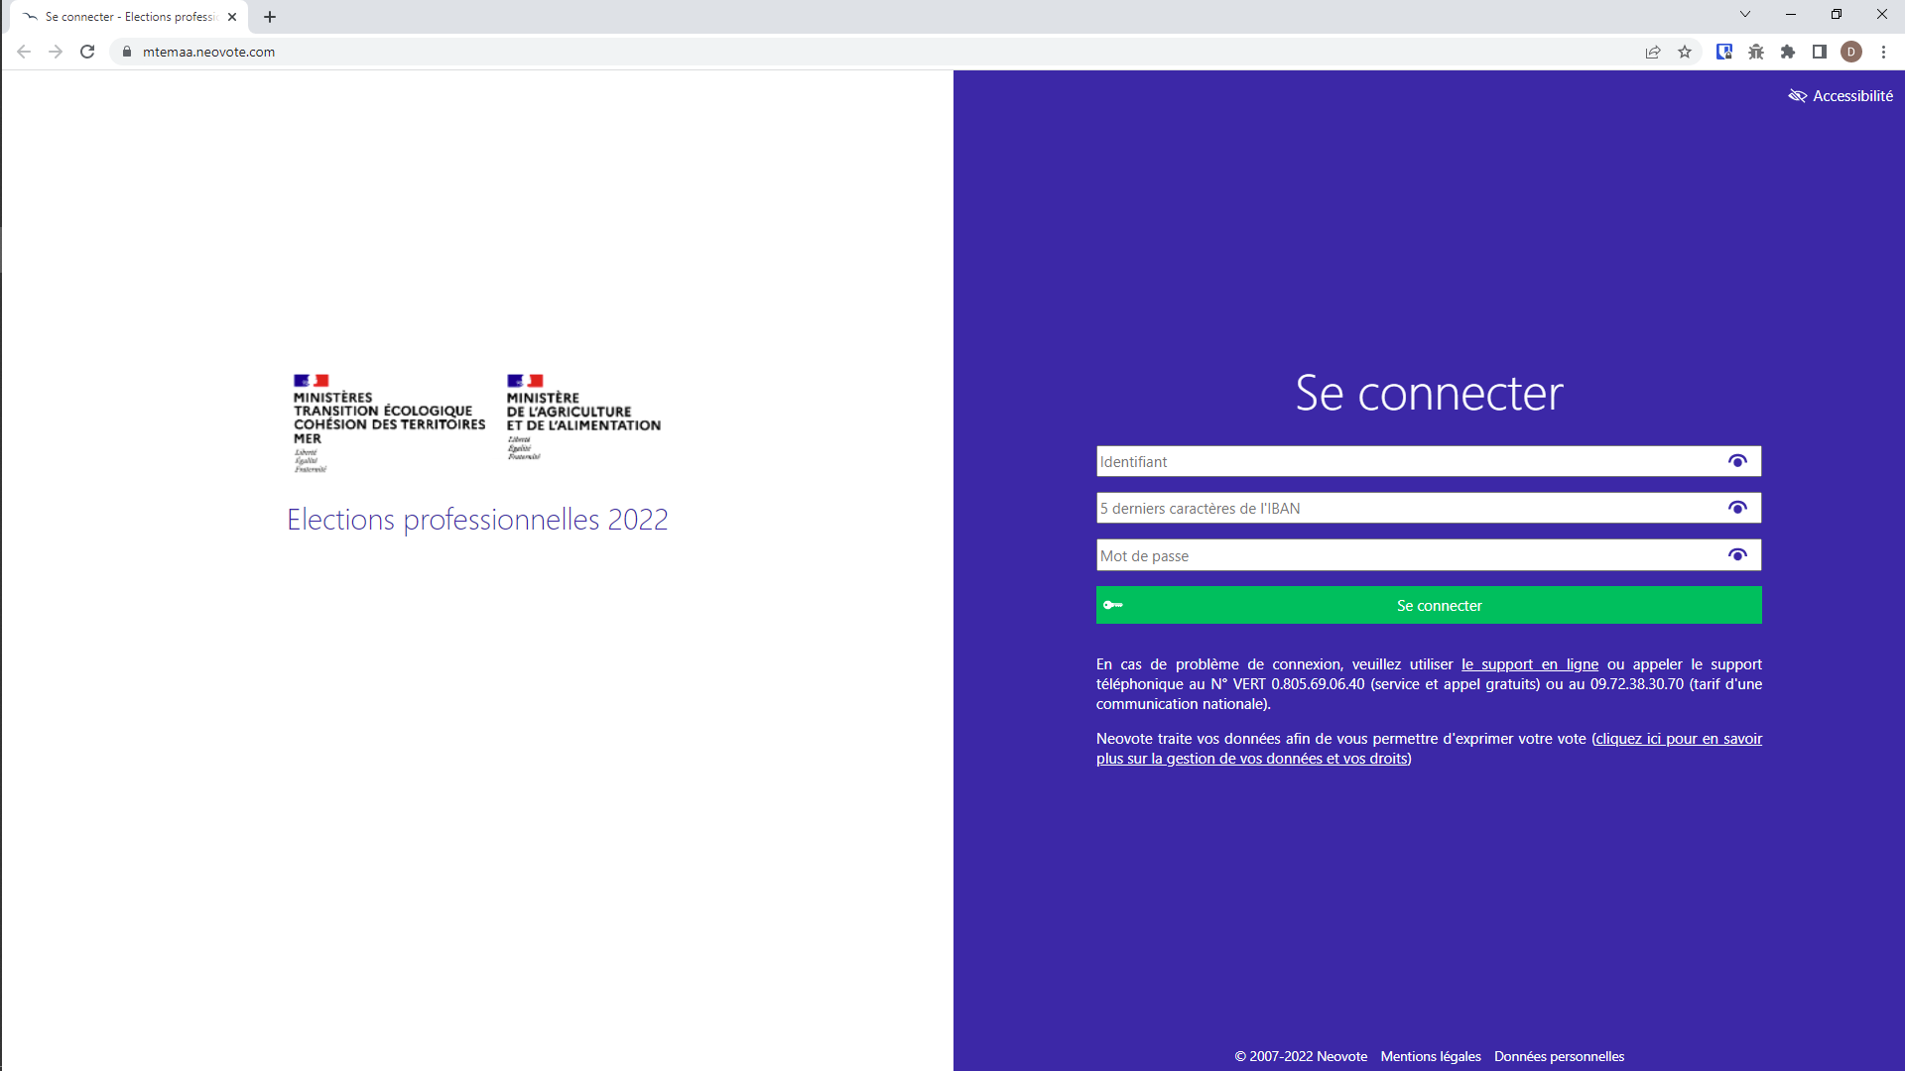
Page de connexion au site de vote
Les électeurs se connectent au site de vote avec leur identifiant, leur donnée de connexion et leur mot de passe

Slide 9
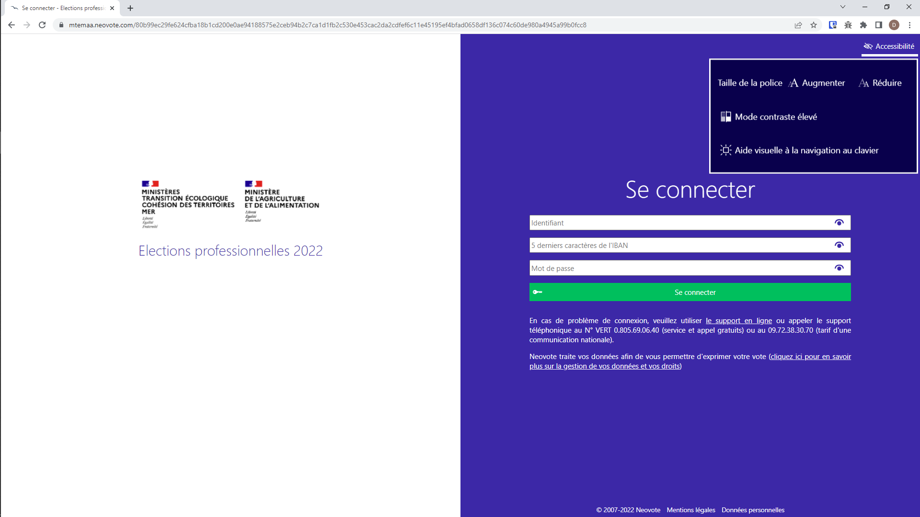
Fonctionnalités d’accessibilité pour mal-voyant
Un menu déroulant sur la droite de la page de connexion permet d’adapter l’espace de vote aux personnes mal-voyantes

Slide 10
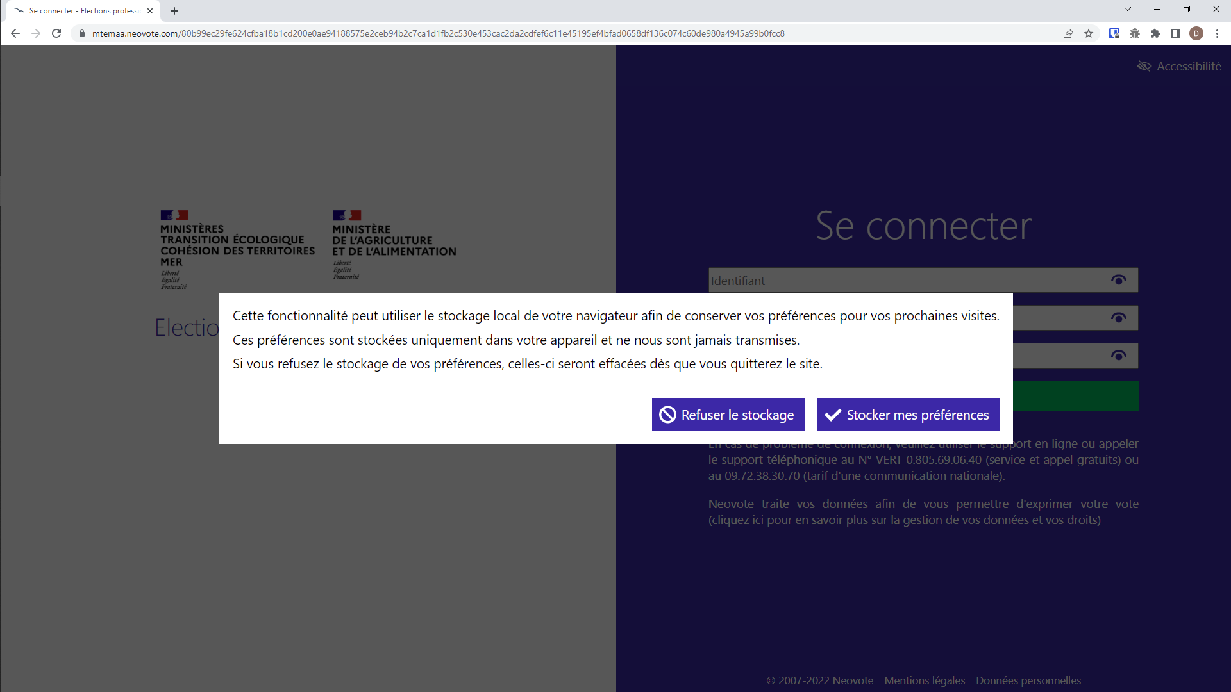
Proposition de mémorisation des règles d’accessibilité pour mal-voyant
Les choix effectués en terme de règles d’accessibilité peuvent être sauvegardés pour les visites ultérieures.

Slide 11
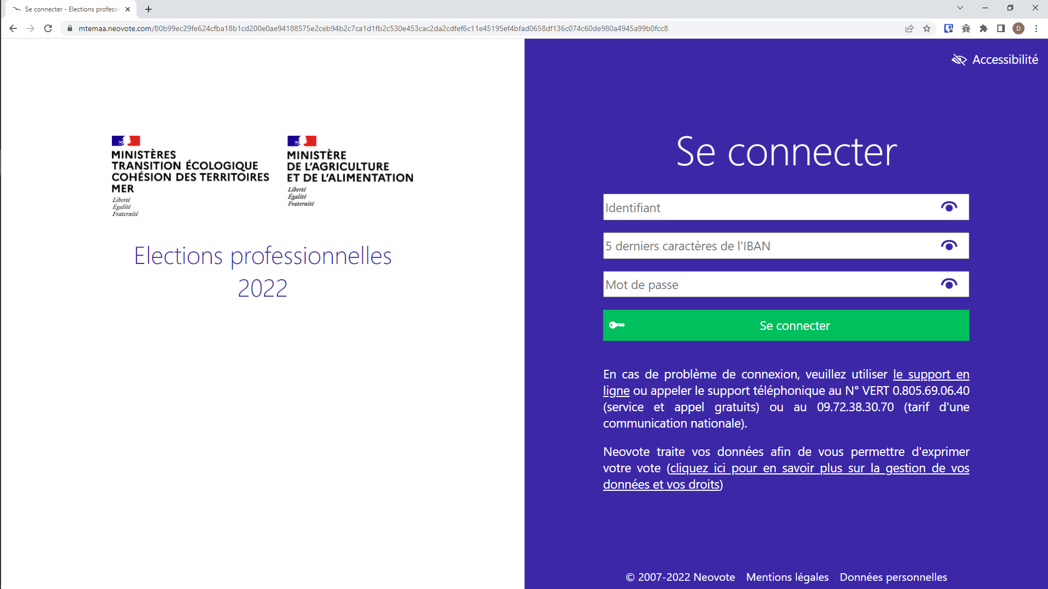
Accessibilité : police de caractères grossie
Aperçu de la page de connexion après agrandissement de la taille de police de caractères

Slide 12
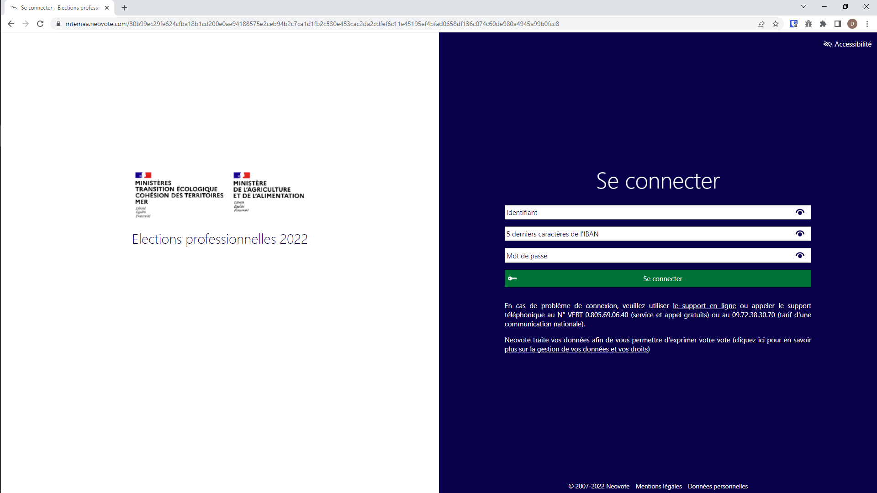
Accessibilité : fort contraste
Aperçu de la page de connexion avec un contraste élevé

Slide 13
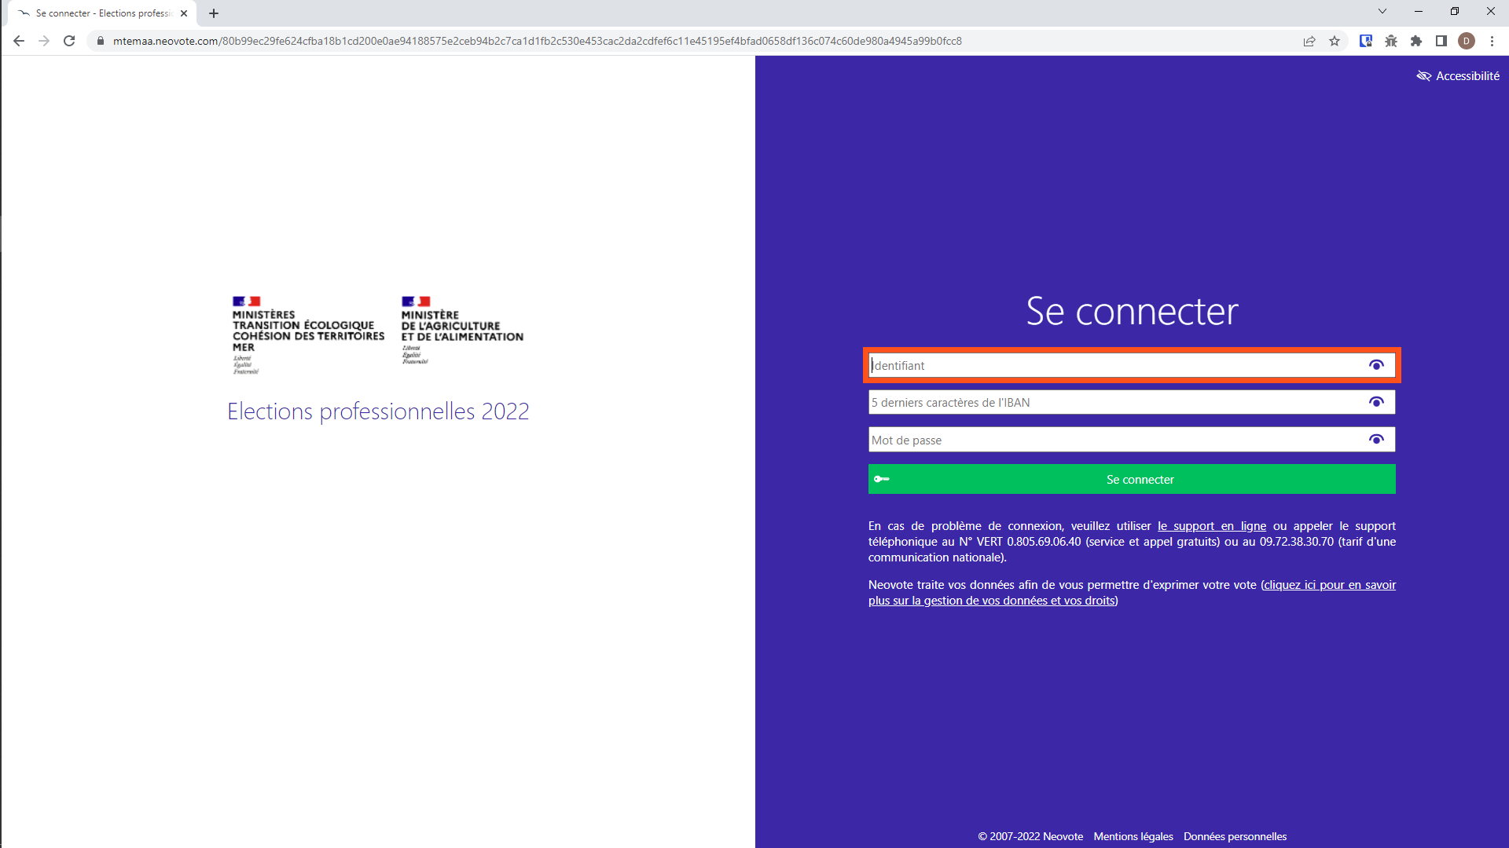
Accessibilité : aide à la localisation du curseur en navigation clavier
Aperçu de la page de connexion une fois l’aide à la localisation du curseur en navigation clavier activée

Slide 14
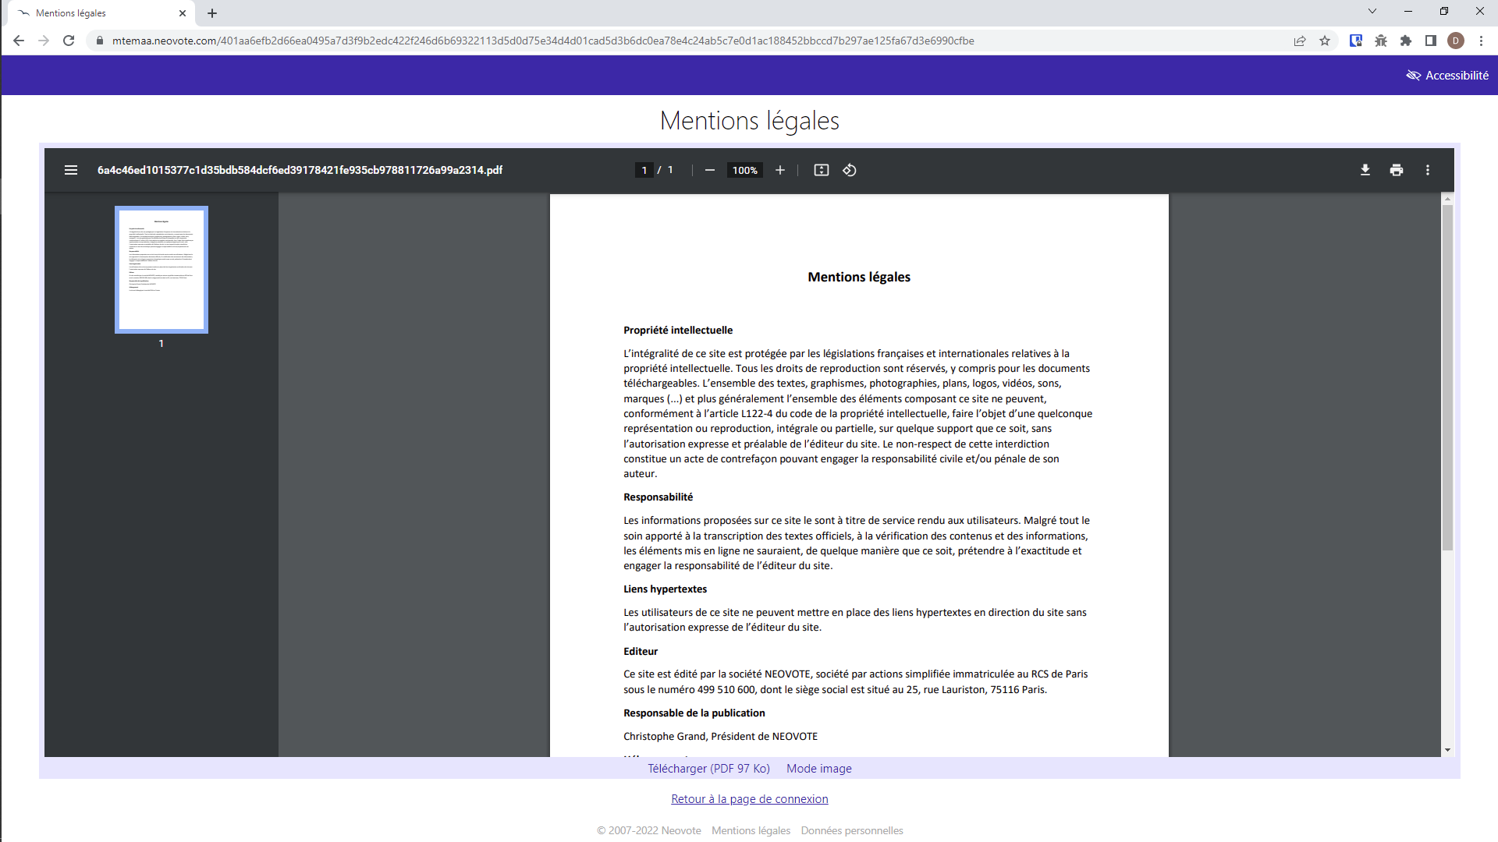
Mentions légales

Slide 15
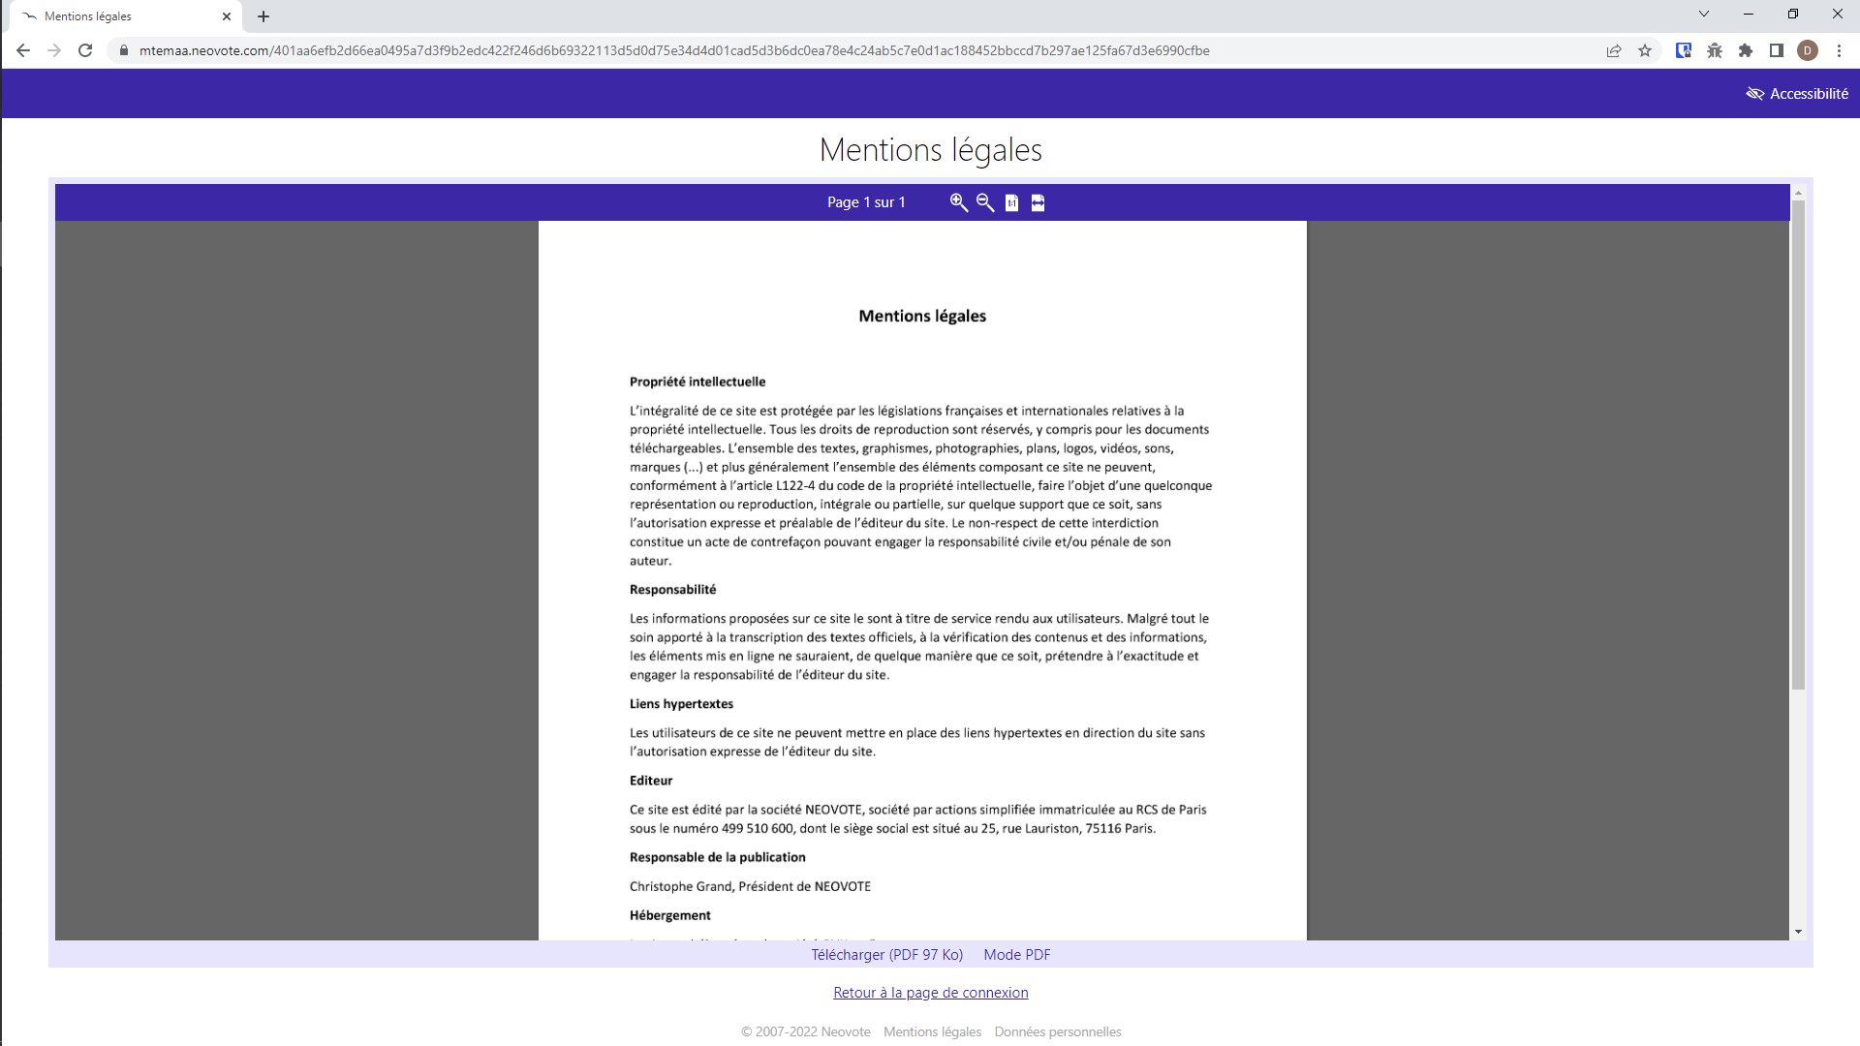
Mentions légales
Visualisation du fichier en format image en cas d’absence de lecteur de fichier PDF

Slide 16
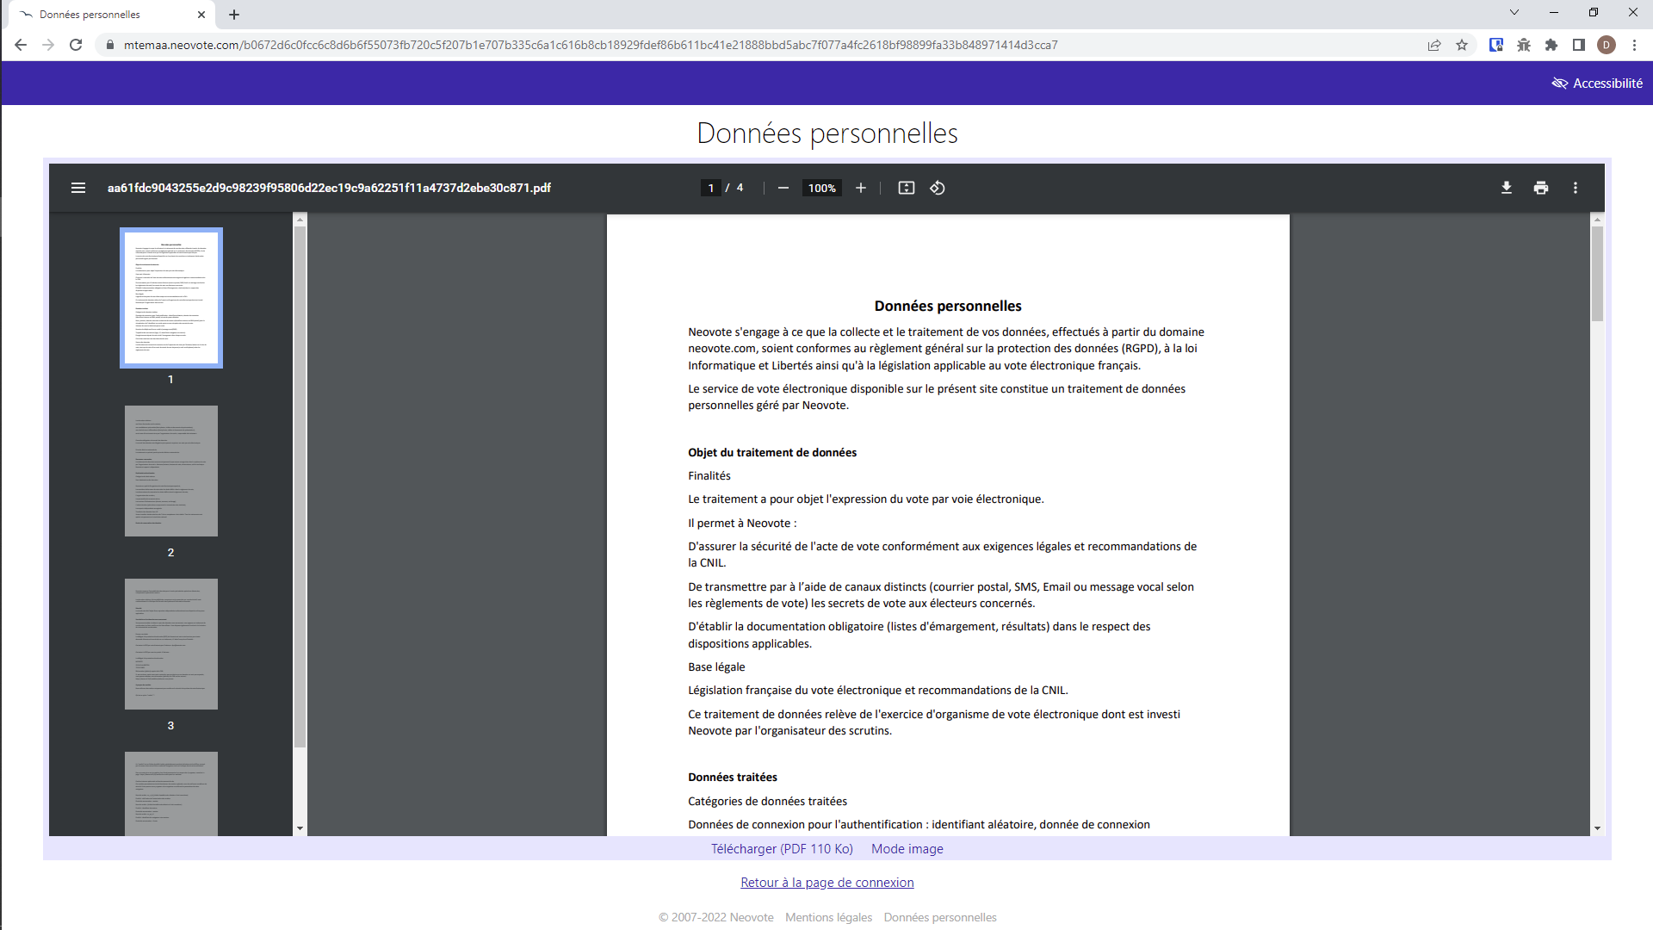
Données personnelles

Slide 17
Connexion à l’espace de vote
Connexion :
identifiant à 6 caractères,
5 derniers caractères de l’IBAN,
mot de passe à 12 caractères

Slide 18
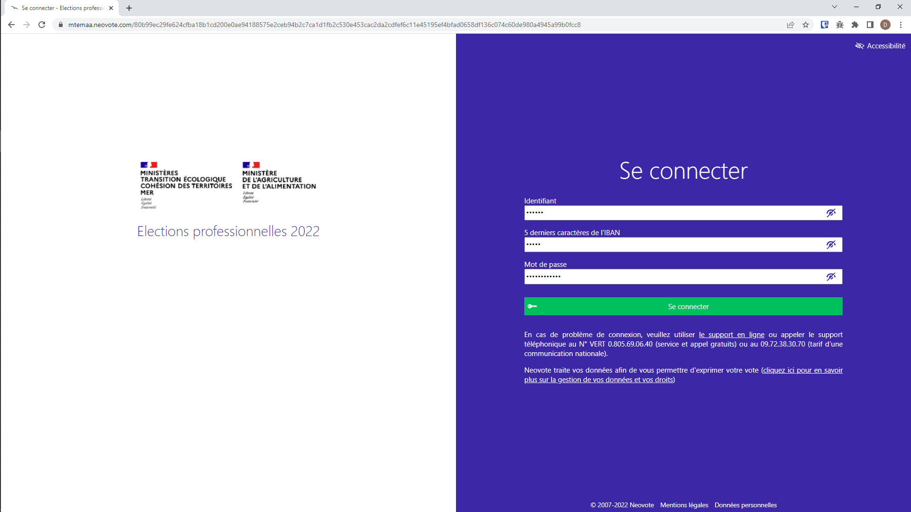
Connexion à l’espace de vote
Saisie des trois données en mode confidentiel

Slide 19
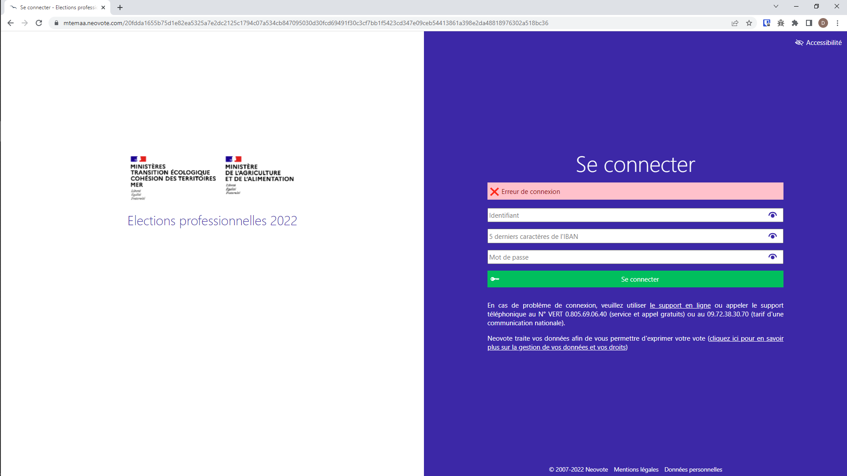
Erreur de connexion
Message d’erreur de connexion

Slide 20
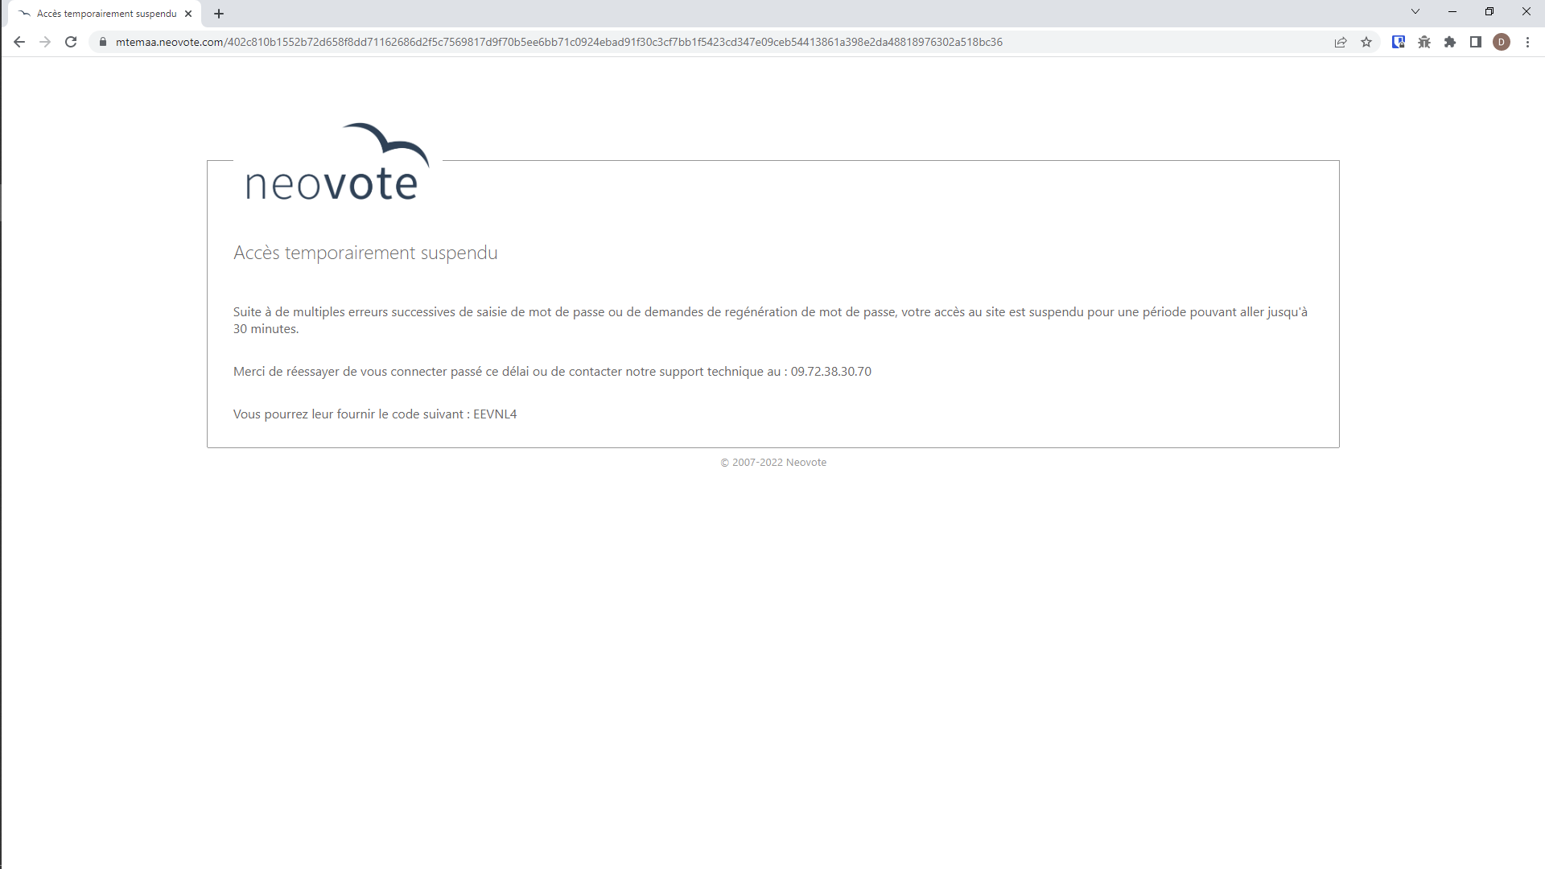
Erreur de connexion
Accès temporairement suspendus pour 30 minutes après 20 erreurs de connexion

Slide 21
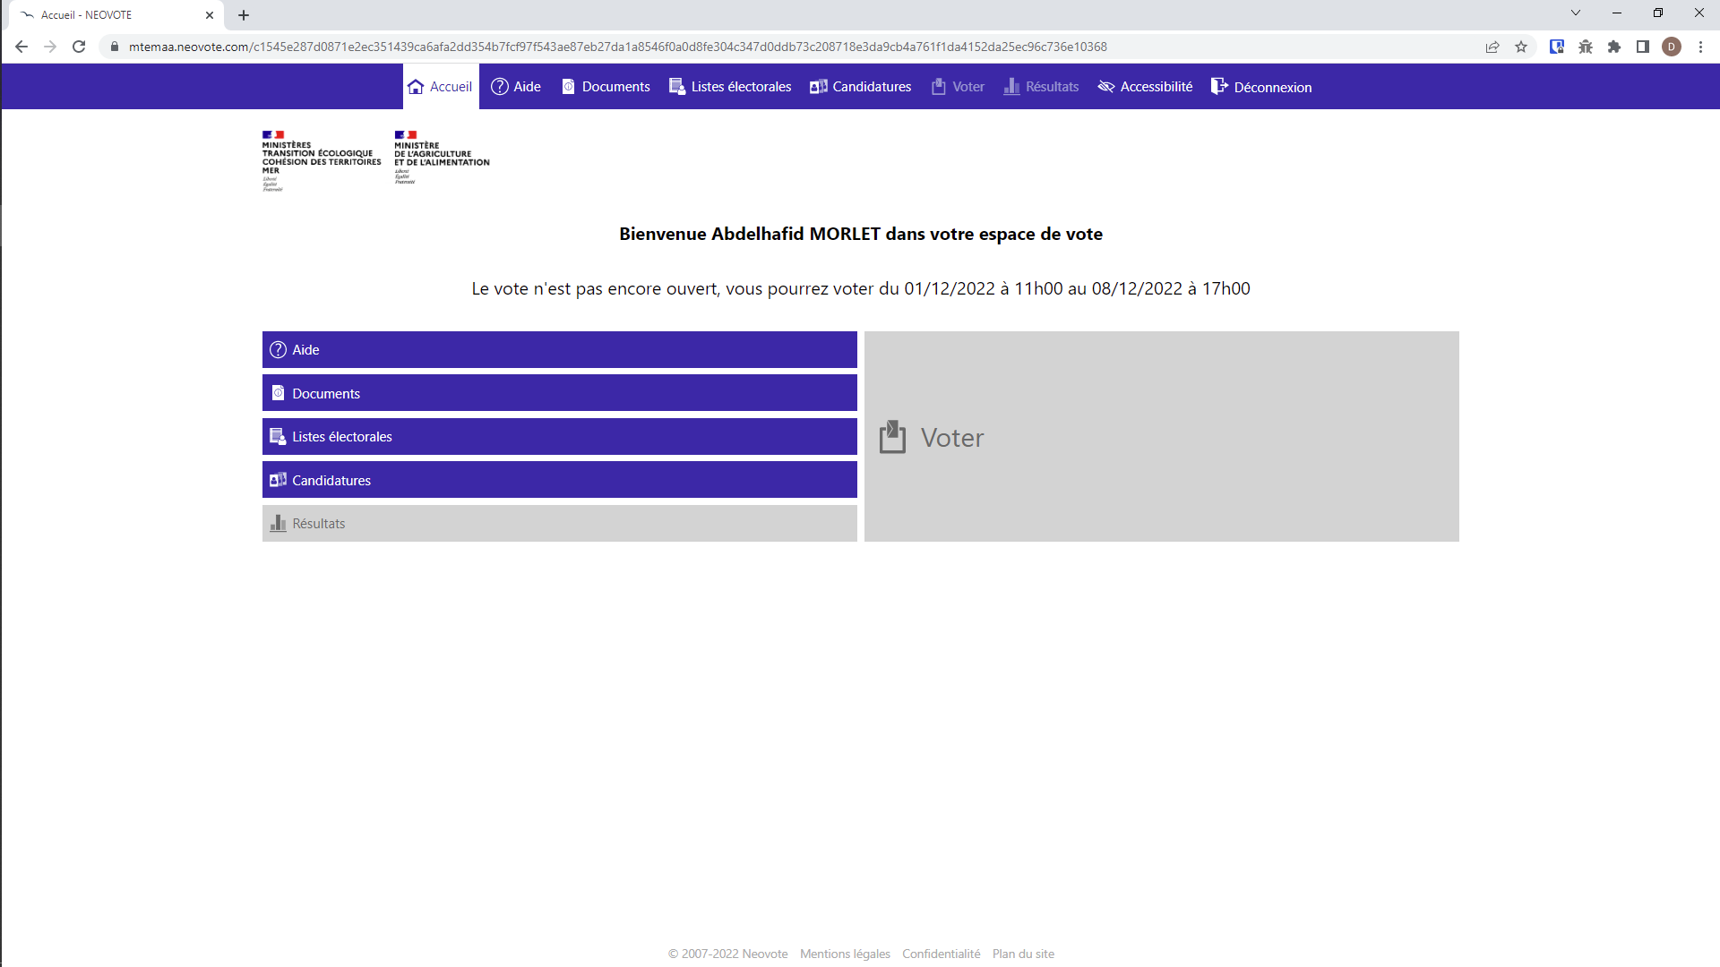
Page d’accueil
Après connexion, arrivée sur la page d’accueil du site de vote

Slide 22
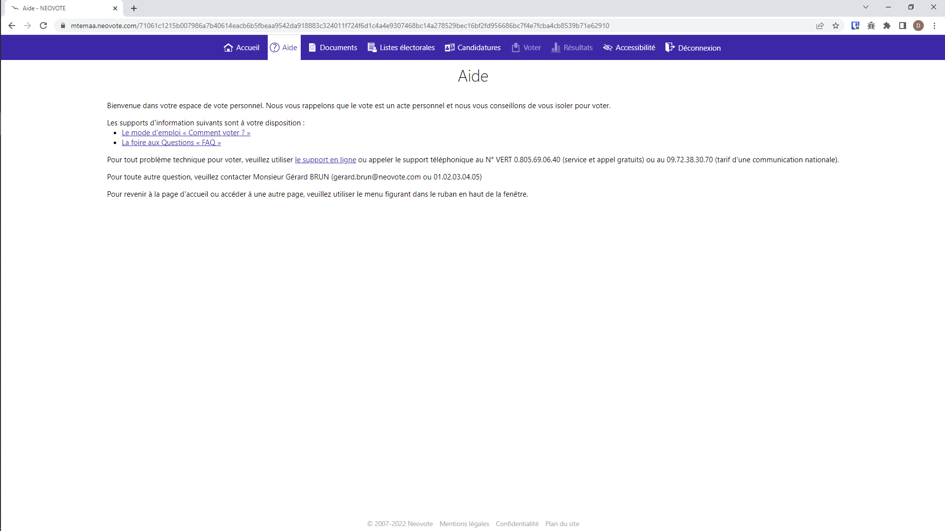
Rubrique « Aide »

Slide 23
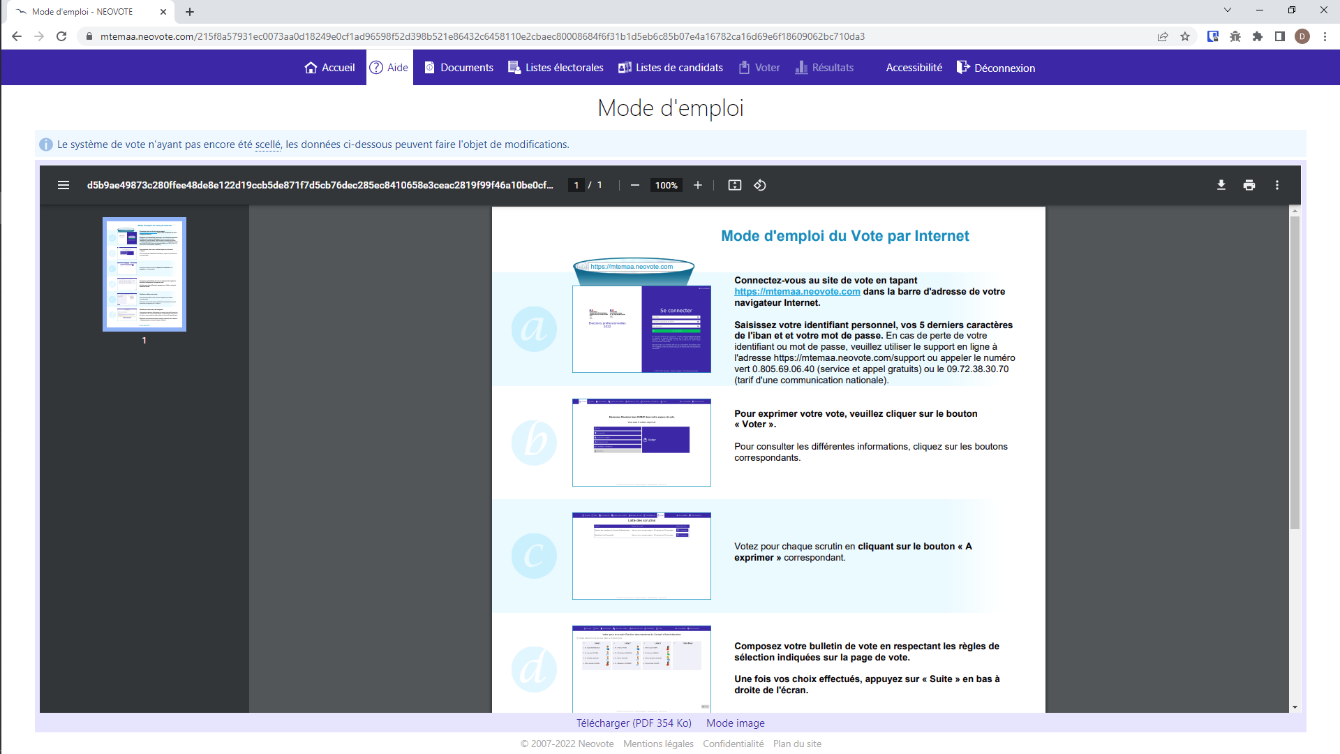
Rubrique « Aide »
Mode d’emploi du vote par internet, disponible dans la rubrique « Aide »

Slide 24
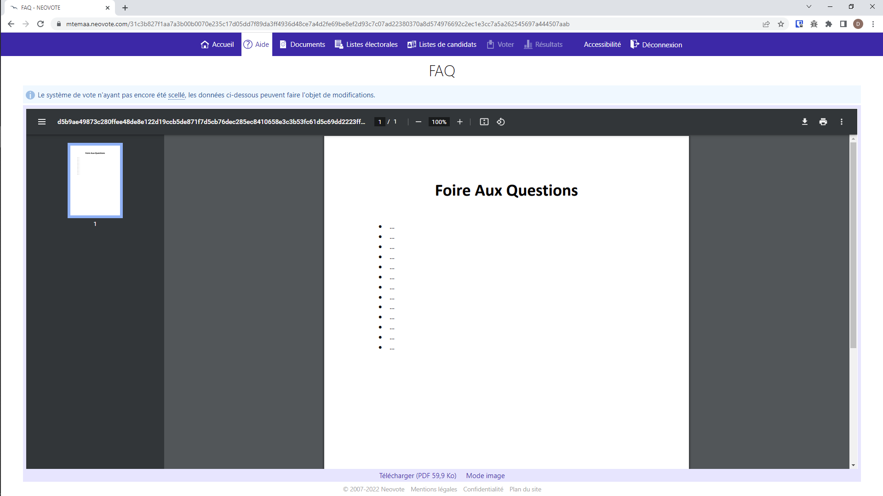
Rubrique « Aide »
Foire aux Questions, disponible dans la rubrique « Aide »

Slide 25
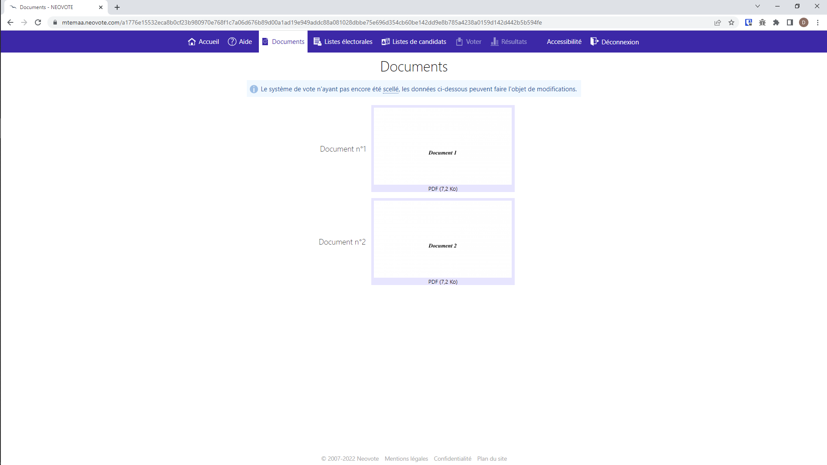
Rubrique « Documents »

Slide 26
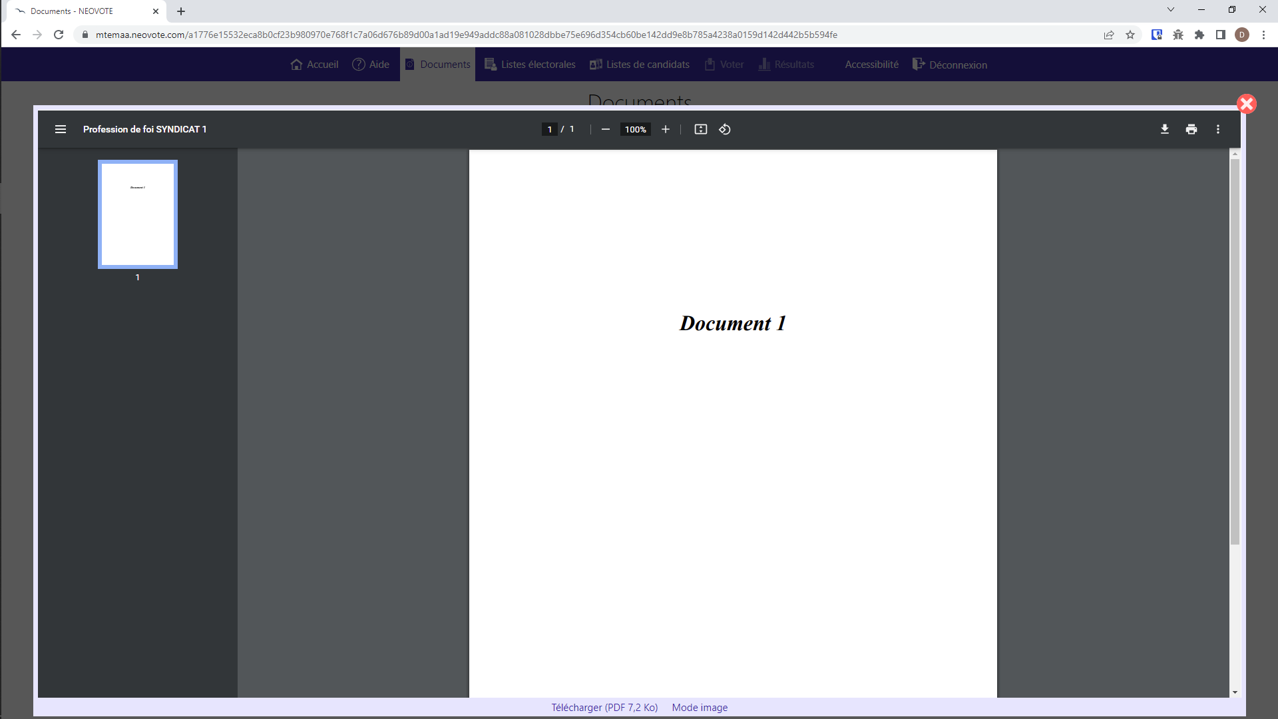
Rubrique « Documents »
Visualisation d’un document

Slide 27
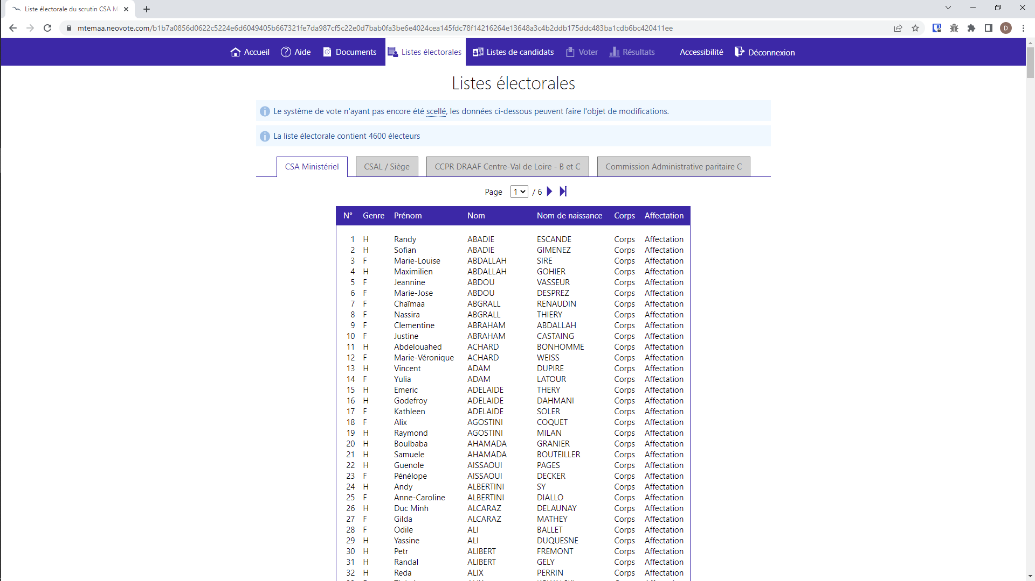
Rubrique « Listes électorales »

Slide 28
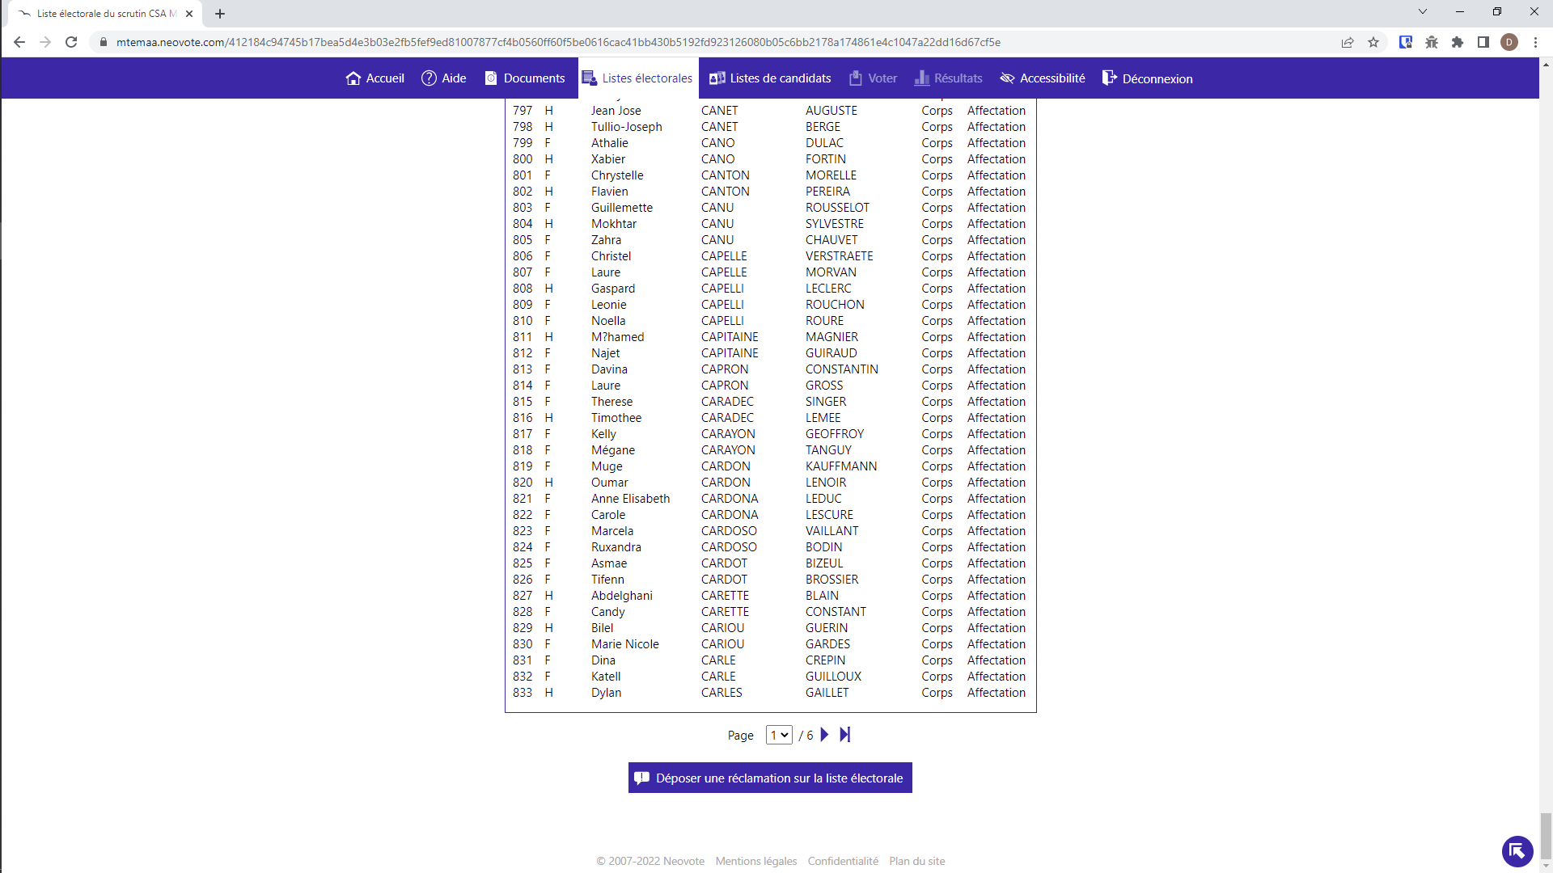
Rubrique « Listes électorales »
Dépôt d’une réclamation sur une liste électorale
1/3

Slide 29
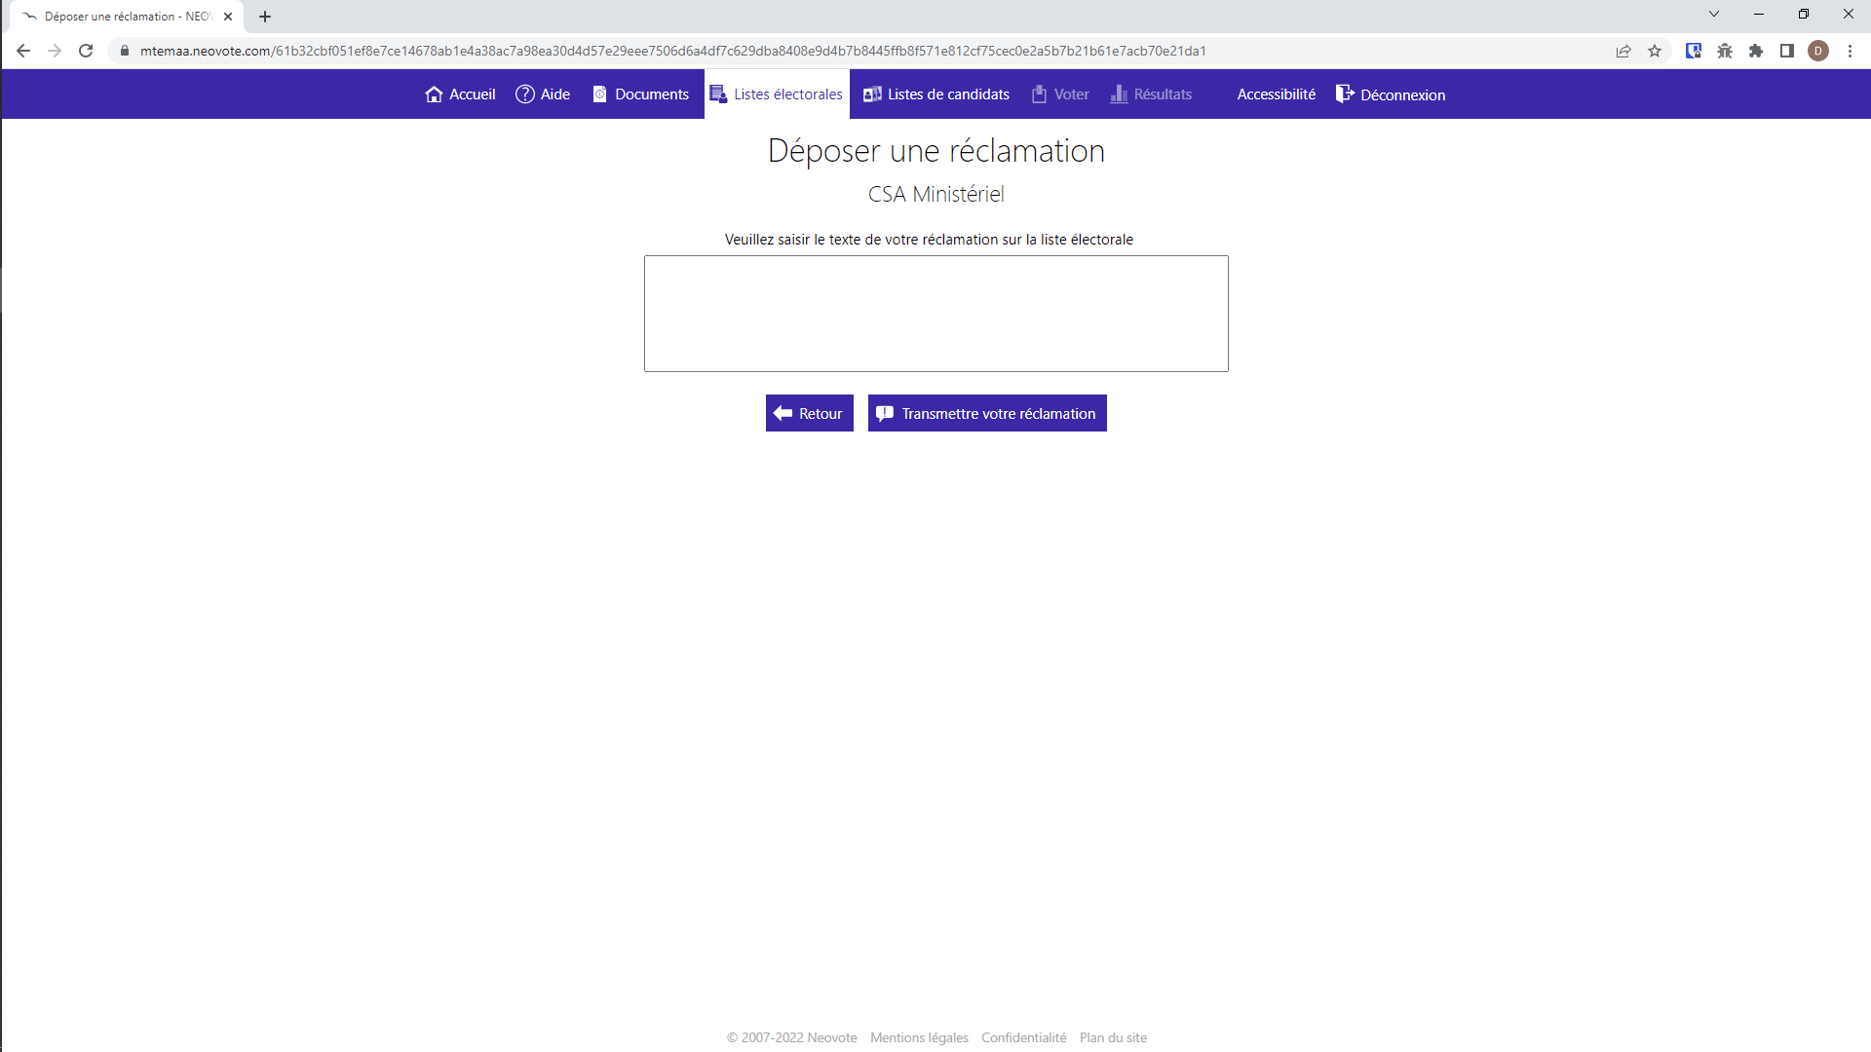
Rubrique « Listes électorales »
Dépôt d’une réclamation sur une liste électorale
2/3

Slide 30
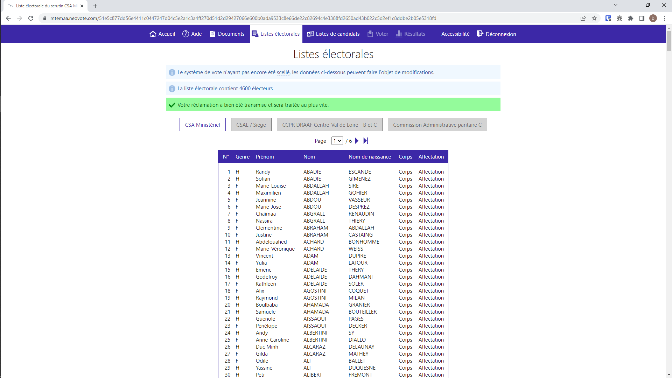
Rubrique « Listes électorales »
Dépôt d’une réclamation sur une liste électorale
3/3

Slide 31
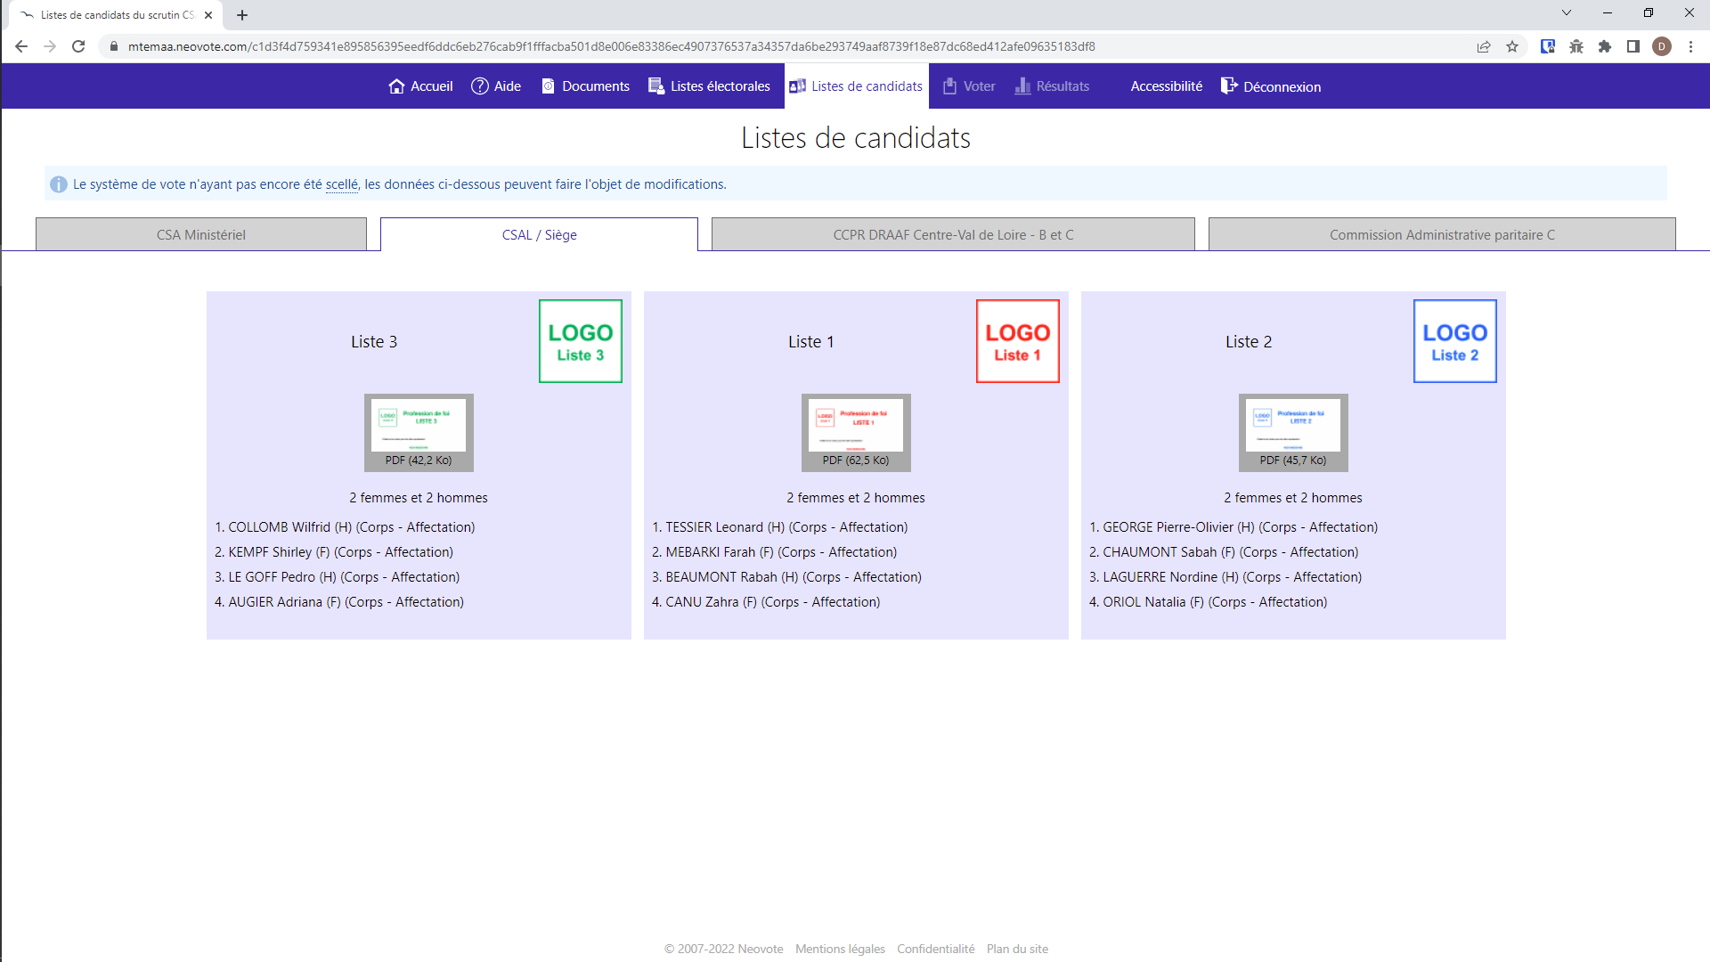
Rubrique « Listes de candidats »

Slide 32
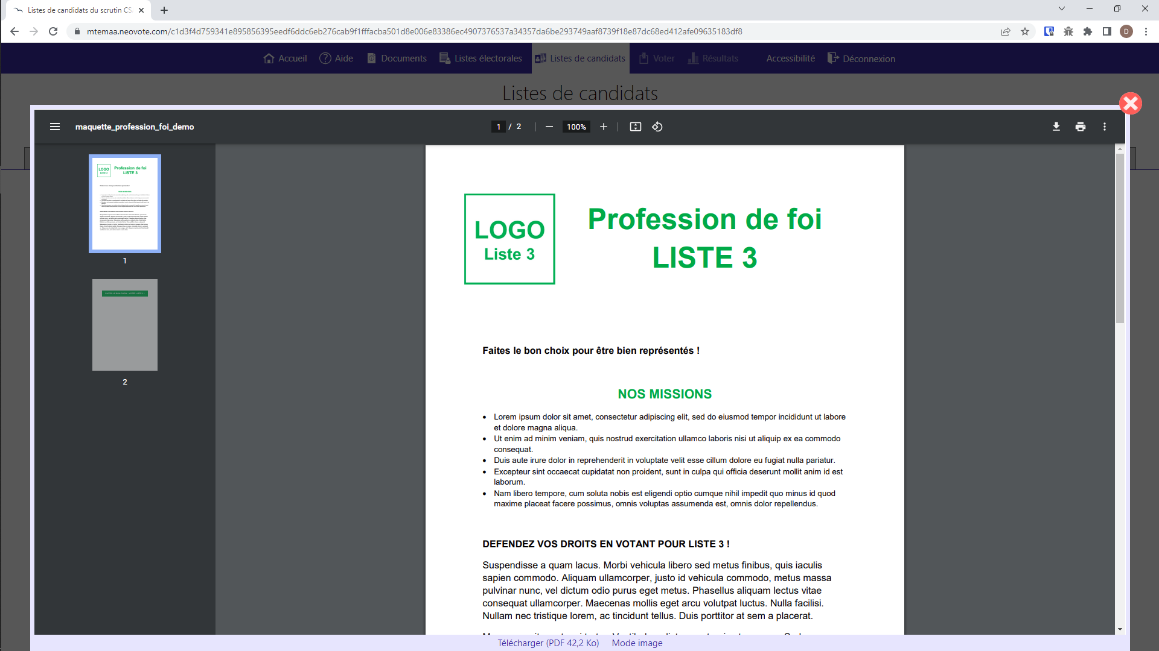
Rubrique « Listes de candidats »
Visualisation d’une profession de foi

Slide 33
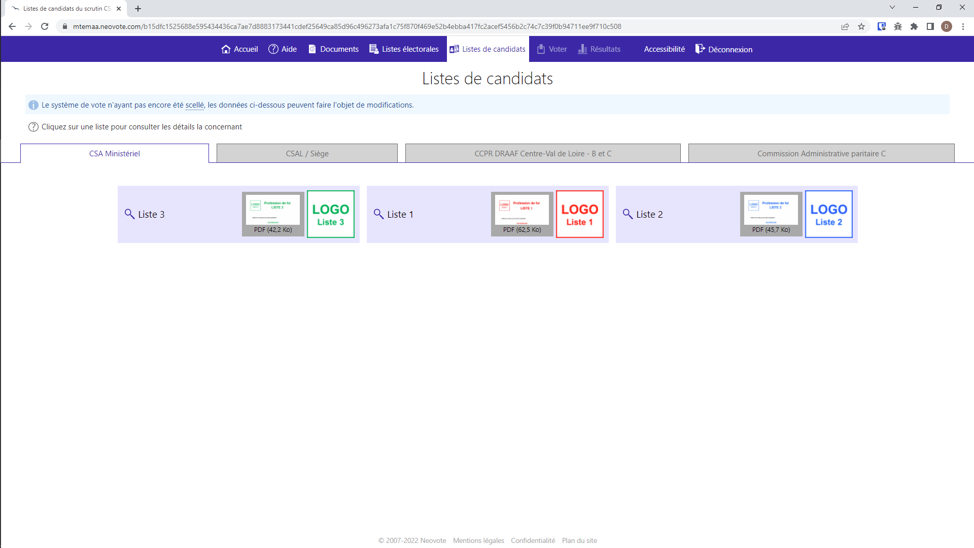
Rubrique « Listes de candidats »
Visualisation des listes de candidats en deux étapes en cas de listes comportant trop de candidats pour être affichés sur le même écran
1/2

Slide 34
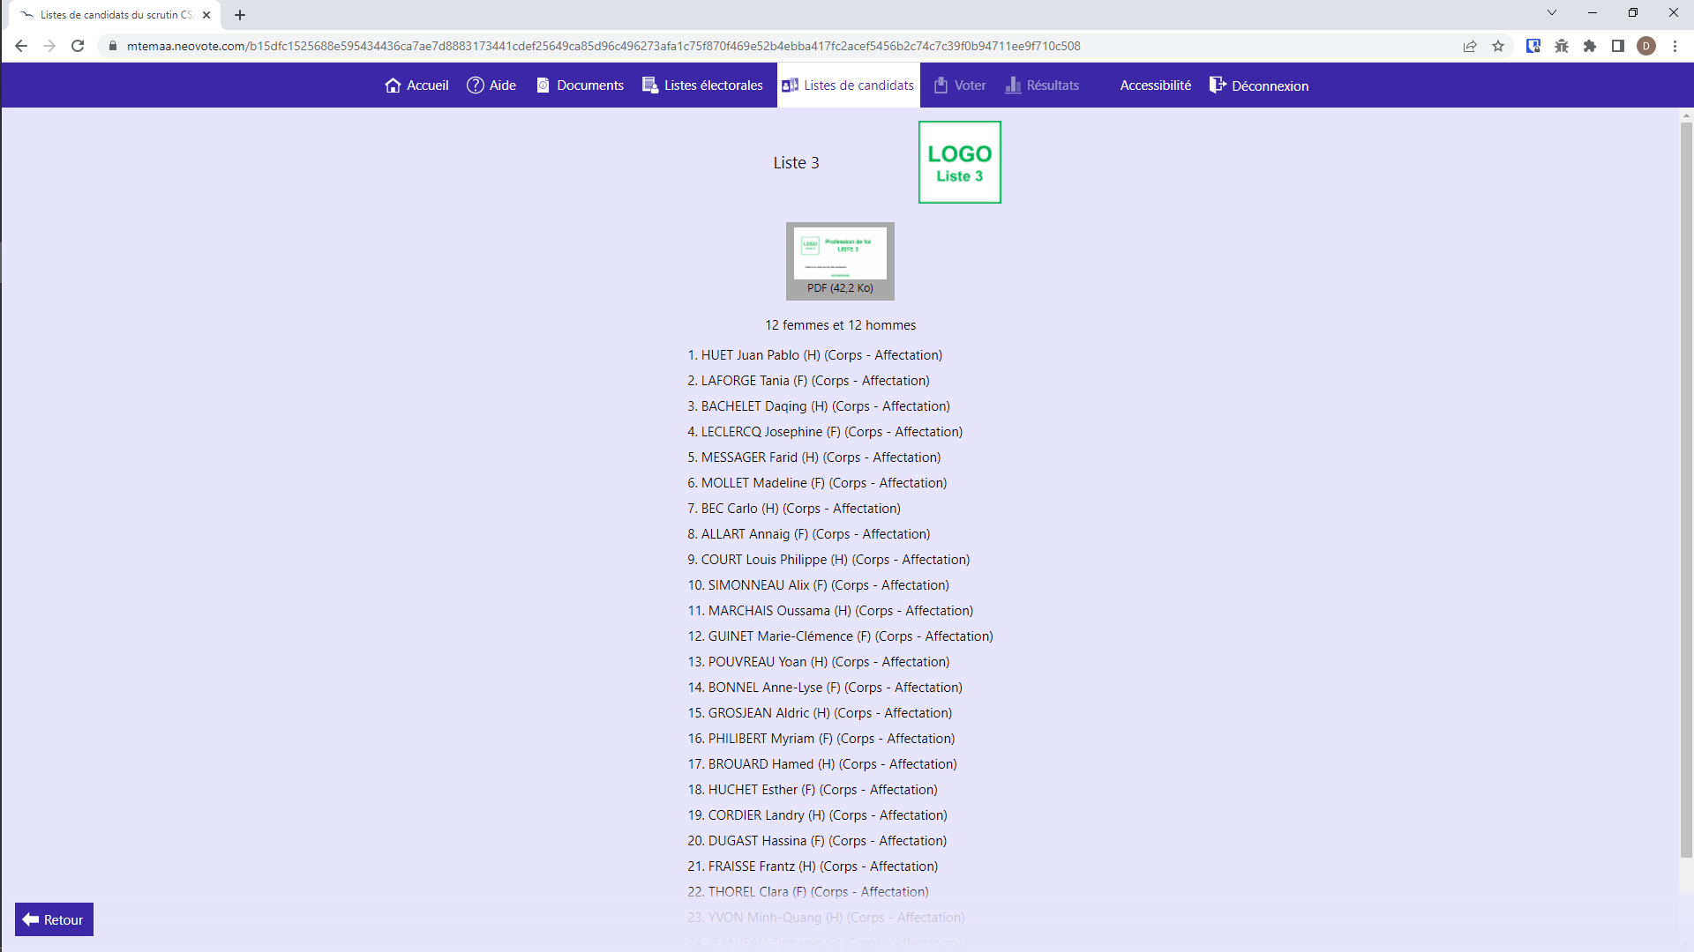
Rubrique « Listes de candidats »
Visualisation des listes de candidats en deux étapes en cas de listes comportant trop de candidats pour être affichés sur le même écran
2/2

Slide 35
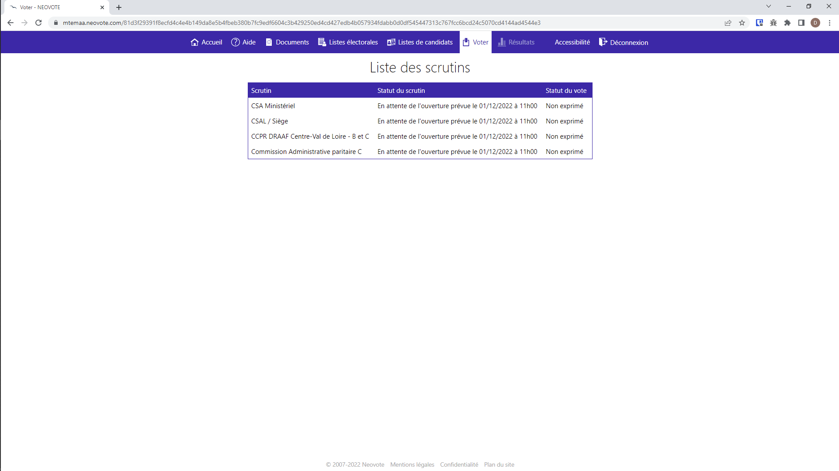
Rubrique « Voter » avant l’ouverture du vote

Slide 36
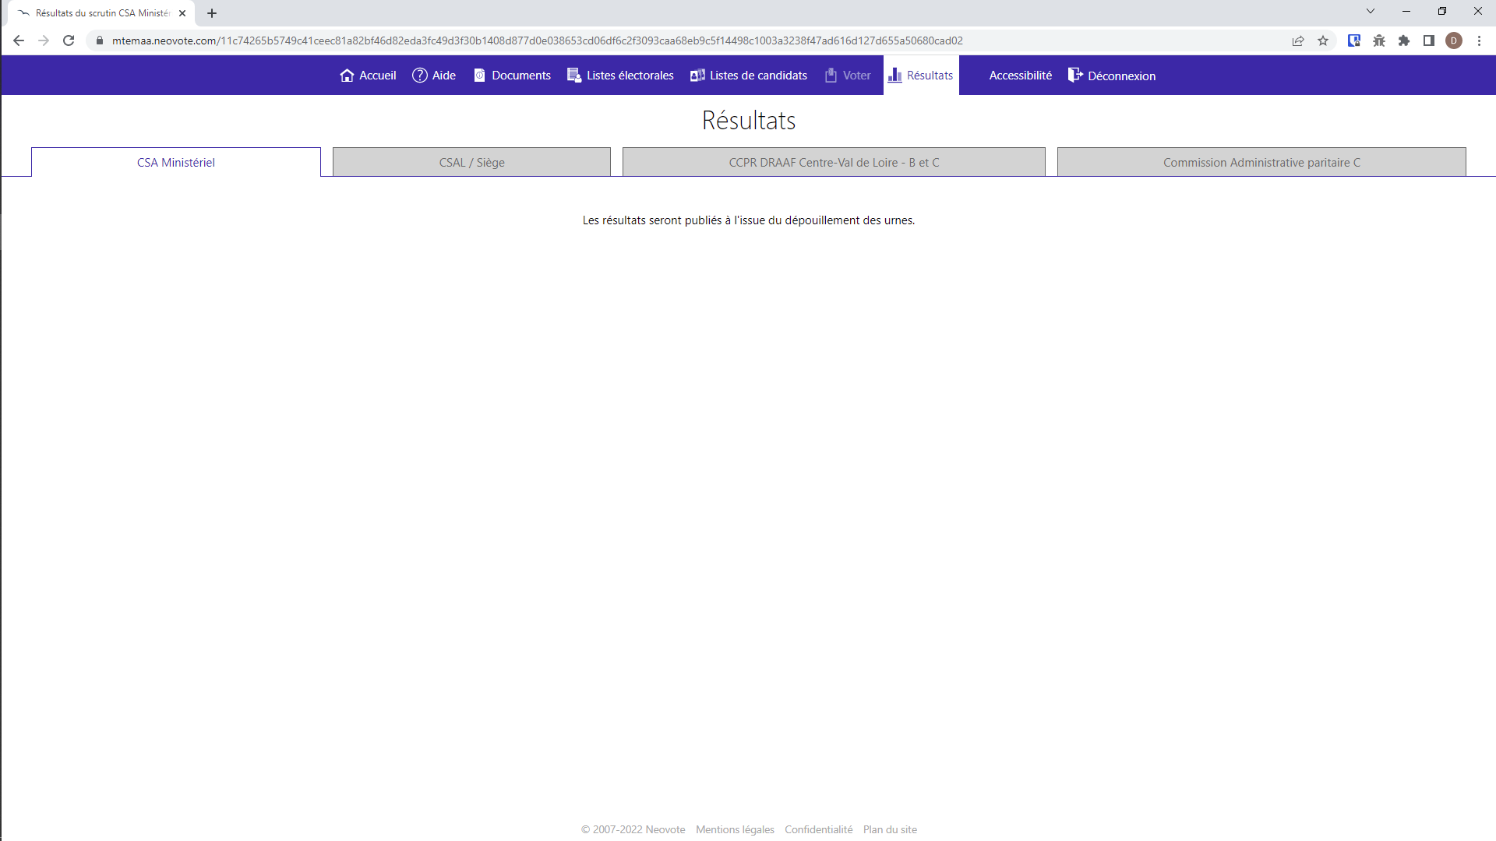
Rubrique « Résultats » avant publication des résultats

Slide 37
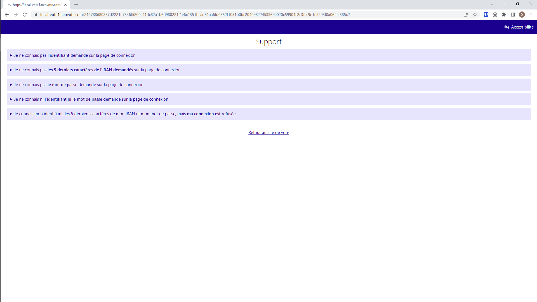
Support électeur
Le support électeur :
En cas de perte ou de non-réception de l’identifiant ou du mot de passe, l’électeur peut accéder à la procédure de secours depuis la page de connexion à l’espace de vote
Pour obtenir de l’aide, il est nécessaire de :
1-Sélectionner la/les donnée(s) manquante(s)

Slide 38
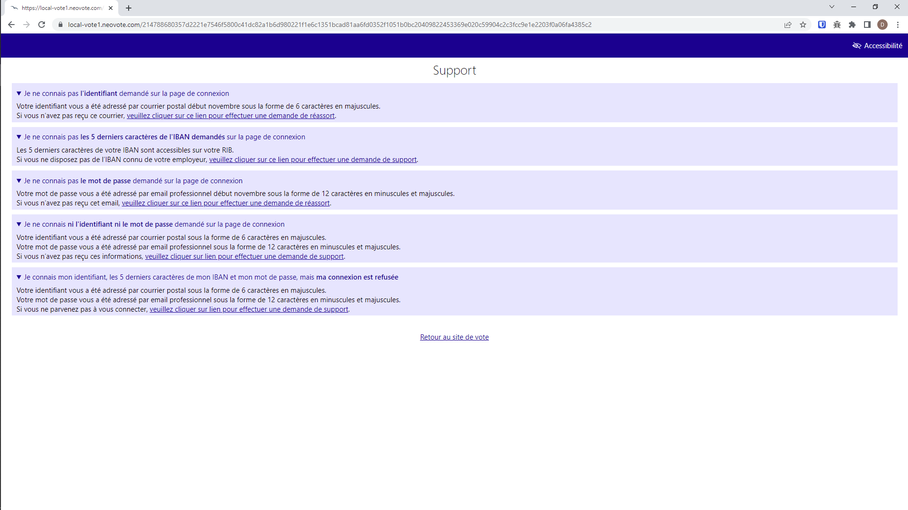
Support électeur
2-Pour chaque cas de figure, il vous est rappelé où trouver la donnée manquante concernée
3-Si l’électeur n’a pas accès à la donnée :
Cliquer sur le lien actif pour effectuer une demande de réassort ou bien une demande de support

Slide 39
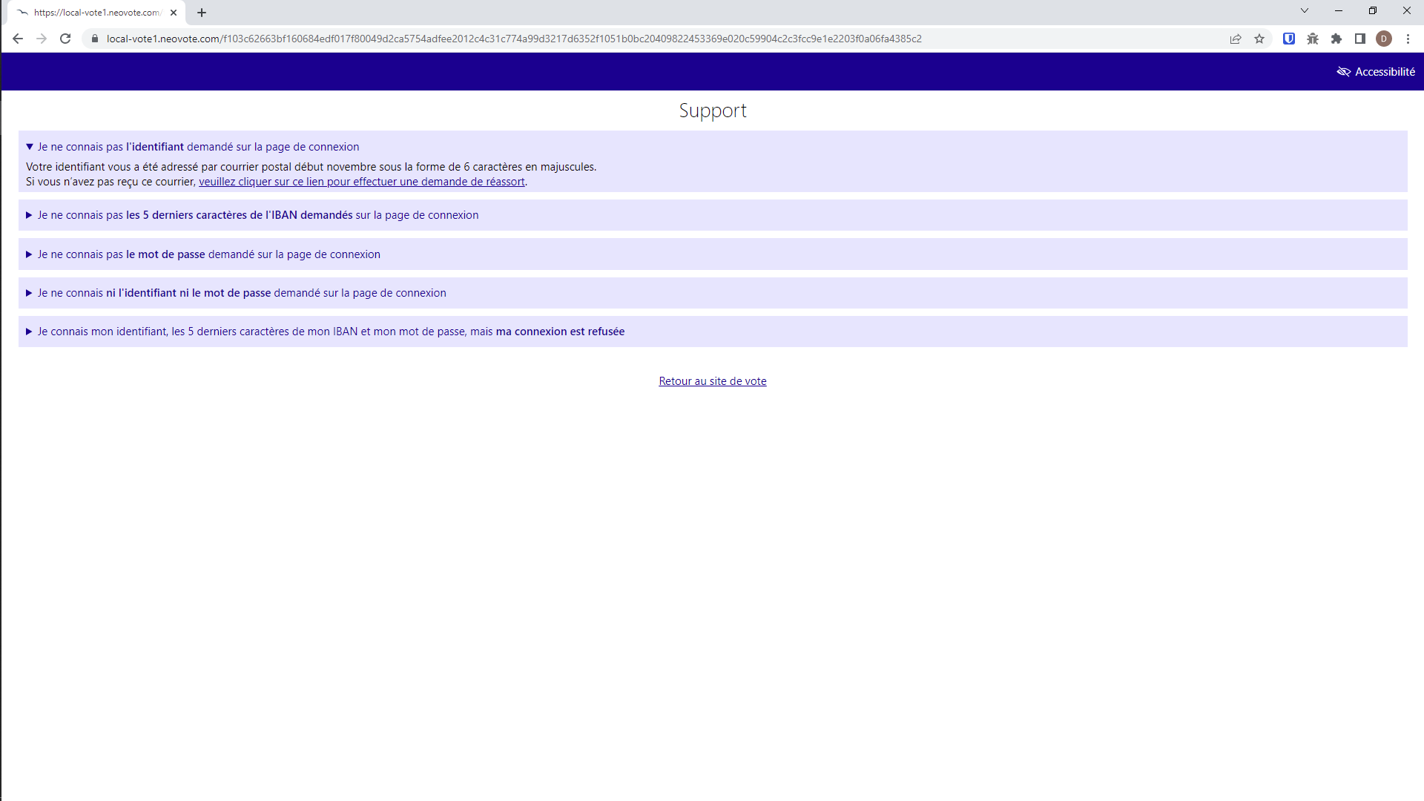
Support électeur
Demande de réassort de l’identifiant

Slide 40
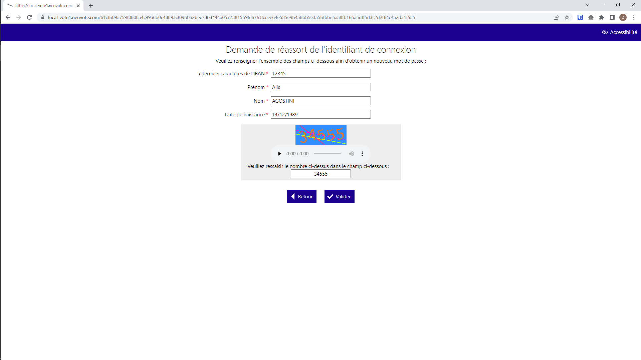
Support électeur
Demande de réassort de l’identifiant :
-Renseigner les données demandées
-Vérifier le CAPTCHA généré automatiquement
-Cliquer sur « Valider »

Slide 41
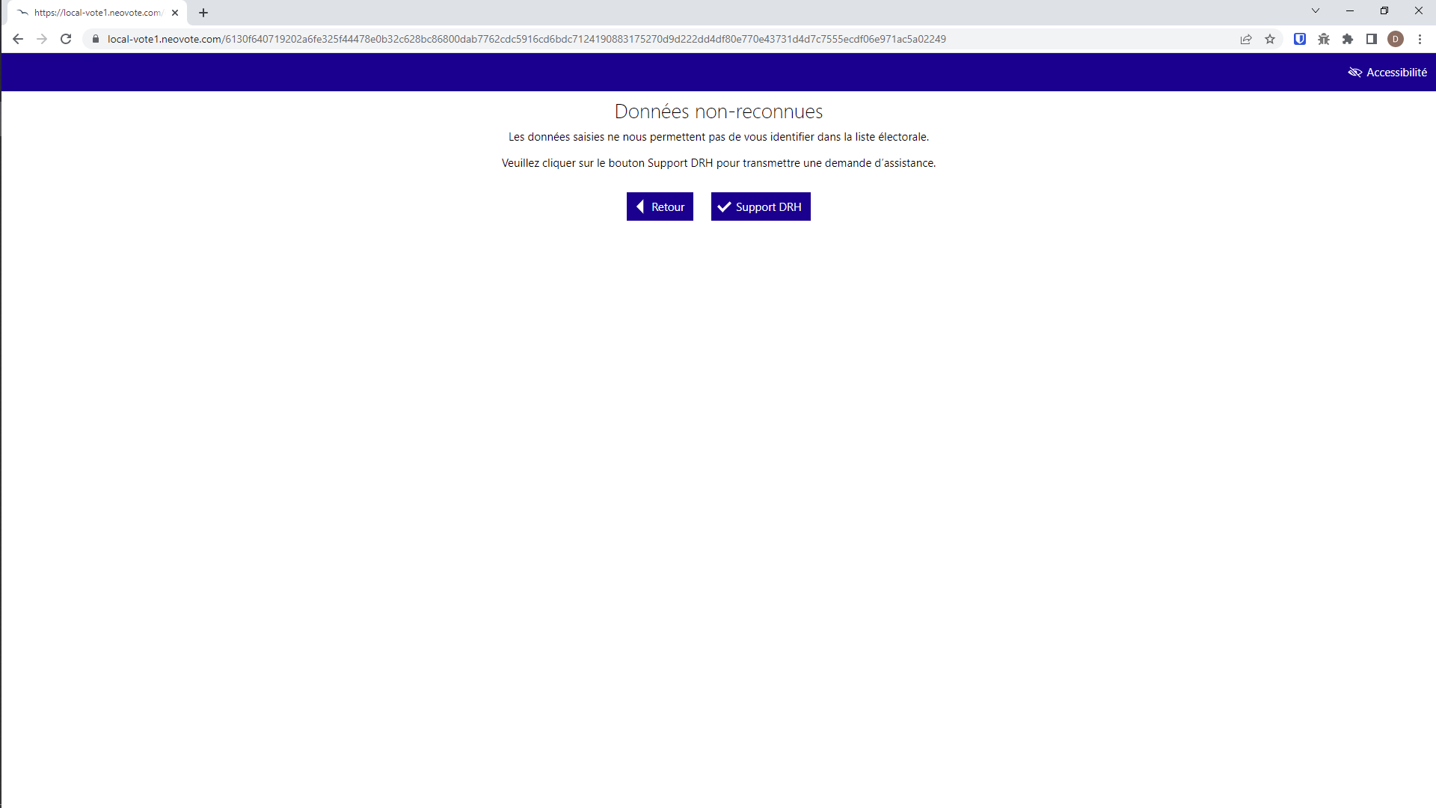
Support électeur
Hypothèse 1
Si les données renseignées sont incorrectes et ne permettent pas d’identifier l’électeur, le réassort de la donnée ne sera pas possible.
Dans ce cas, le bouton « support DRH » permet de transmettre une demande d’assistance au niveau DRH

Slide 42
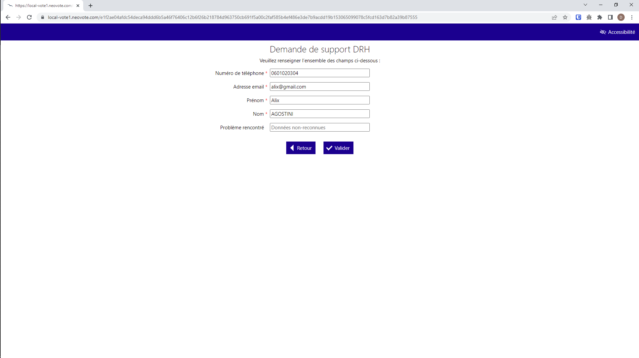
Support électeur
Demande de support DRH :
-Renseigner les données demandées
-Cliquer sur « Valider »

Slide 43
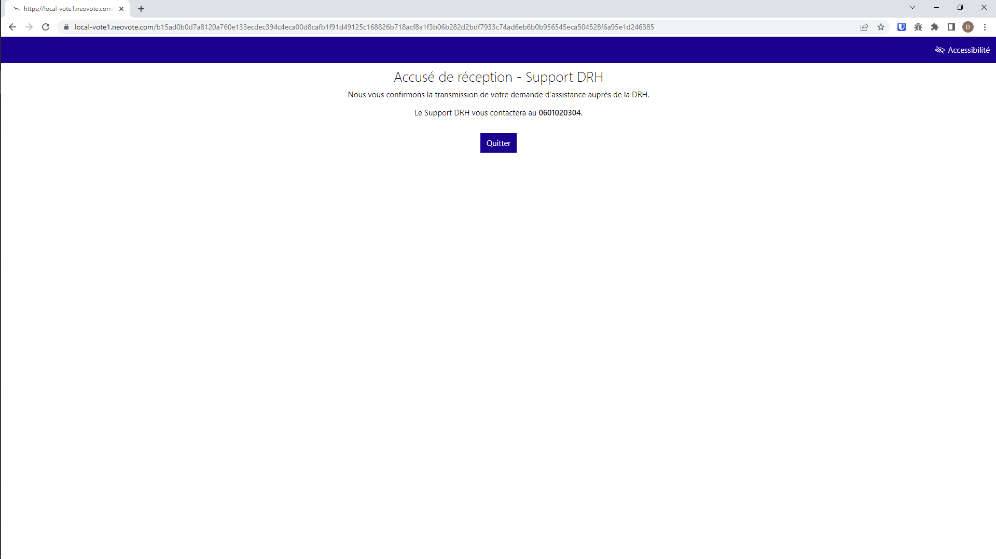
Support électeur
-Un accusé réception de la demande de support DRH s’affiche
Le numéro de téléphone sur lequel l’électeur sera contacté est également indiqué

Slide 44
Support électeur
Demande de réassort de l’identifiant :
-Renseigner les données demandées
-Vérifier le CAPTCHA généré automatiquement
-Cliquer sur « Valider »

Slide 45
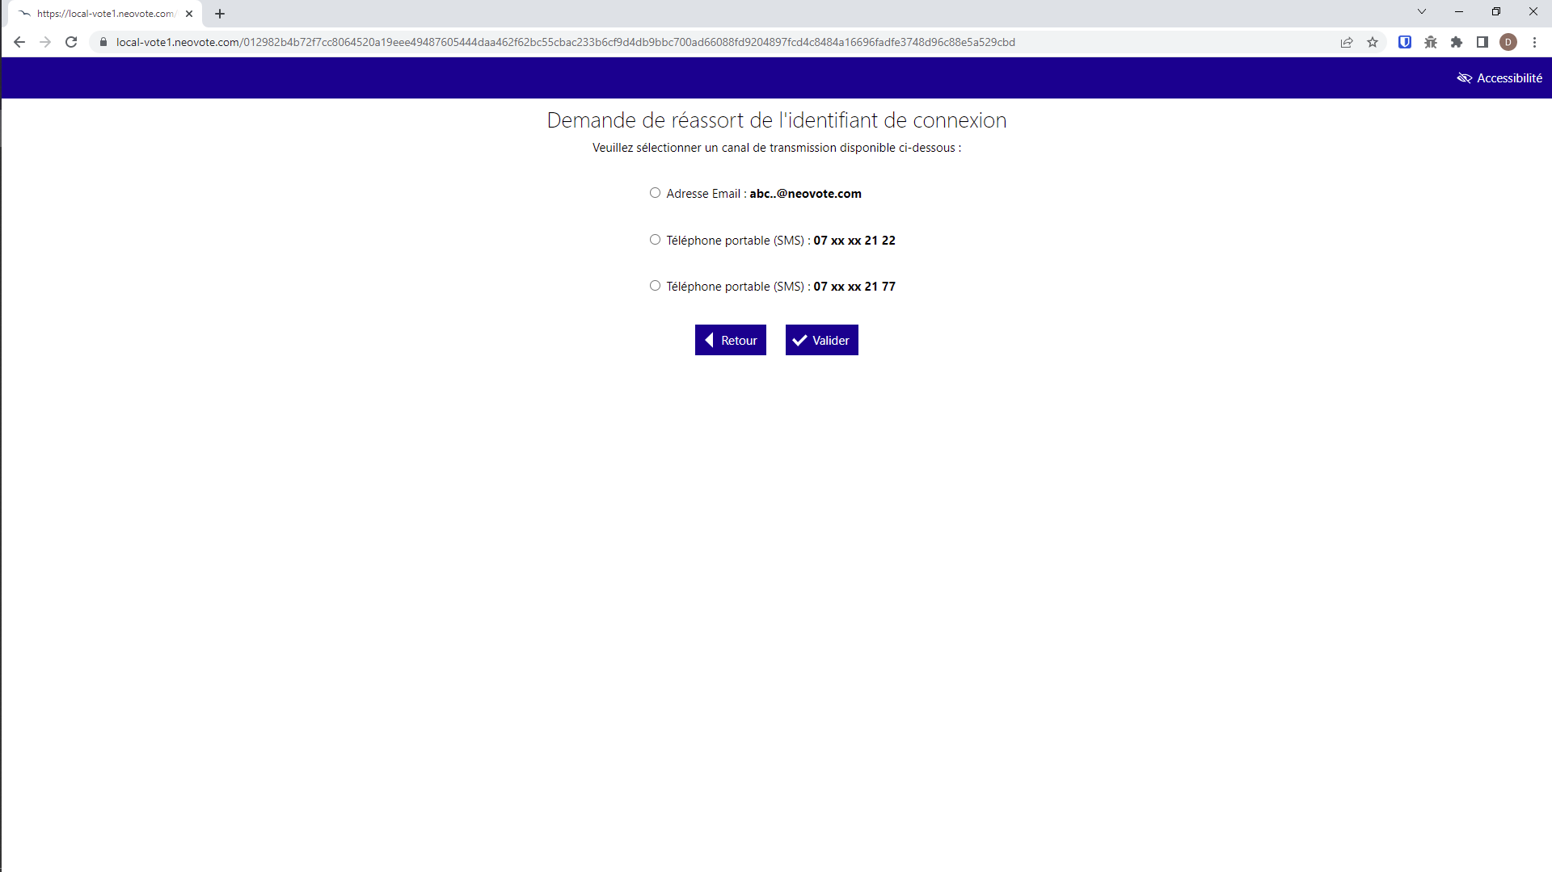
Support électeur
Hypothèse 2
Si les données renseignées sont correctes et permettent d’identifier l’électeur :
-choisir le canal de transmission du nouvel identifiant
-cliquer sur « valider »

Slide 46
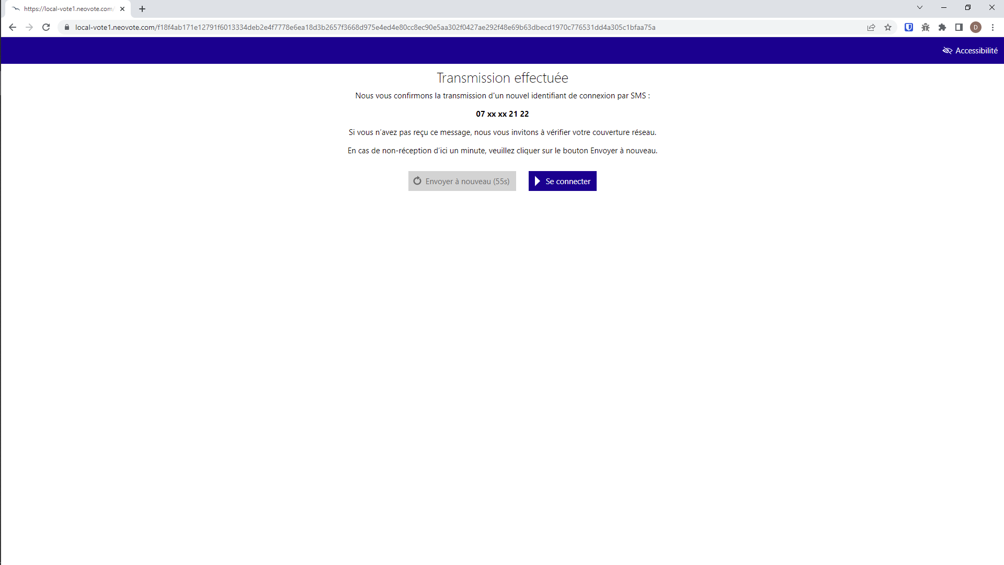
Support électeur
Un accusé réception de la transmission du nouvel identifiant est affiché
Le canal de transmission choisi est également rappelé
Ci-après dans le cas d’une transmission sur un numéro de téléphone portable

Slide 47
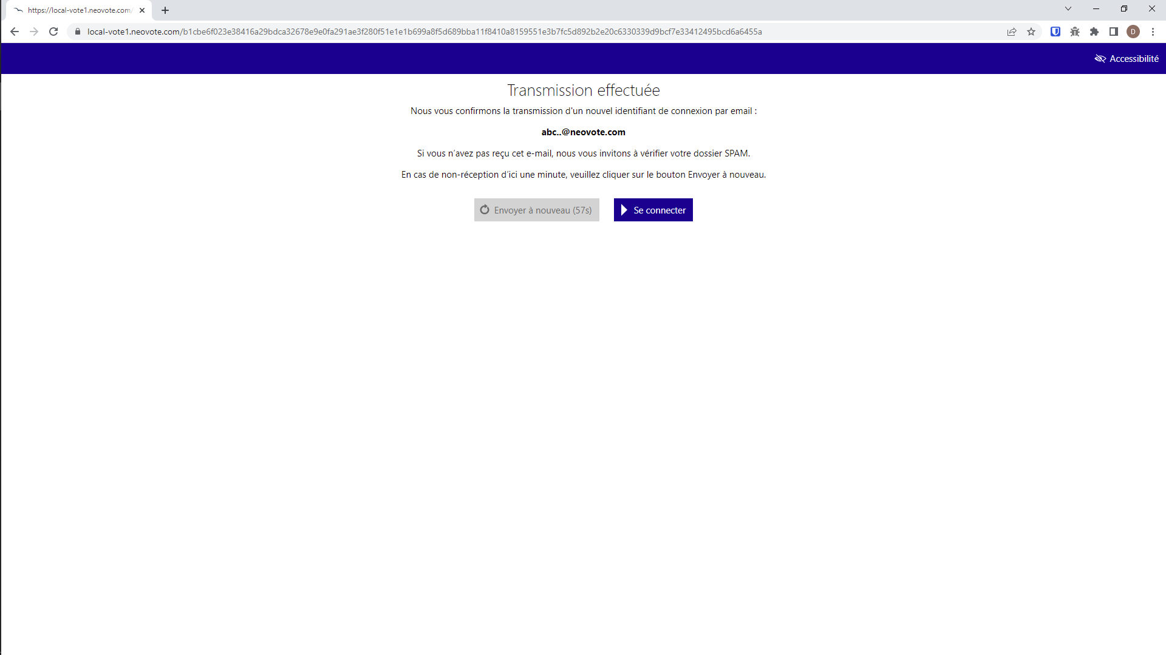
Support électeur
Ci-après dans le cas d’une transmission sur une adresse email

Slide 48
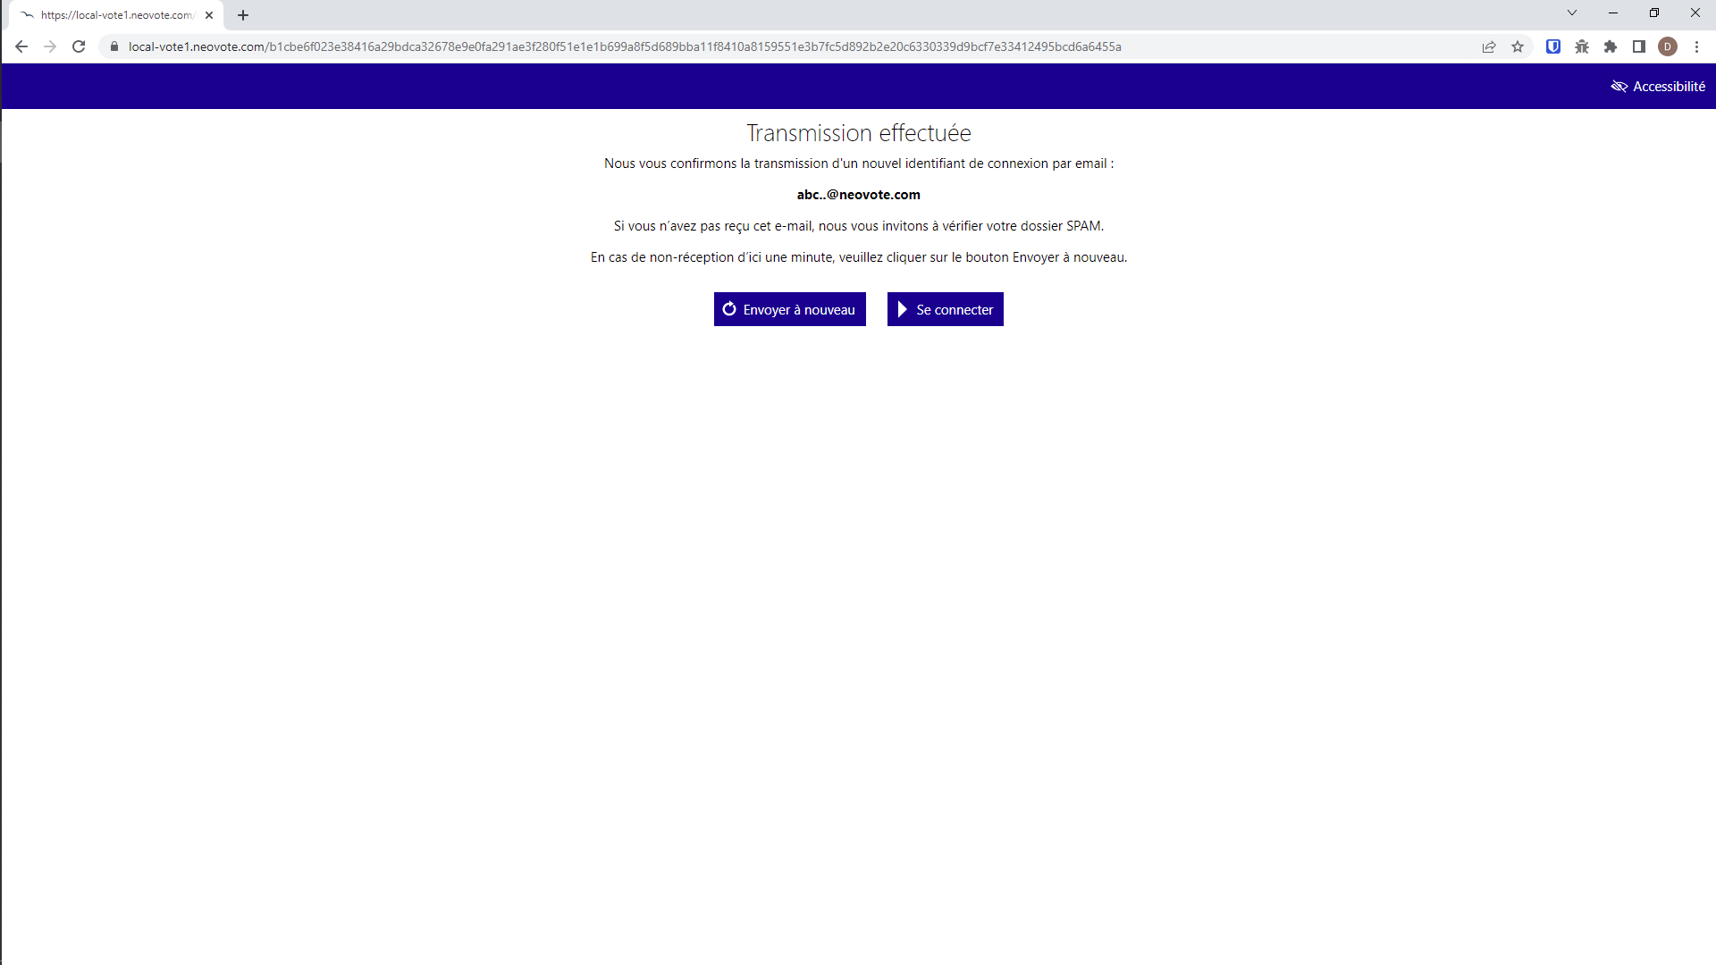
Support électeur
60 secondes suivant l’envoi du nouvel identifiant, le bouton « envoyer à nouveau » s’active, et permet de générer un nouvel envoi de l’identifiant sur le canal choisi

Slide 49
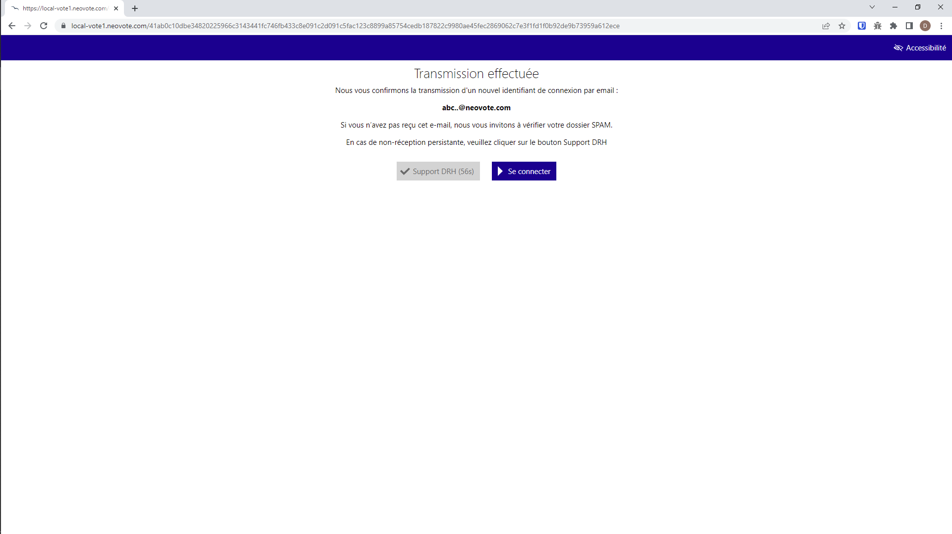
Support électeur
Si, après avoir cliqué sur le bouton « envoyer à nouveau », l’identifiant n’est toujours pas reçu par l’électeur, il pourra 60 secondes plus tard cliquer sur le bouton « Support DRH » afin d’effectuer une demande de support DRH

Slide 50
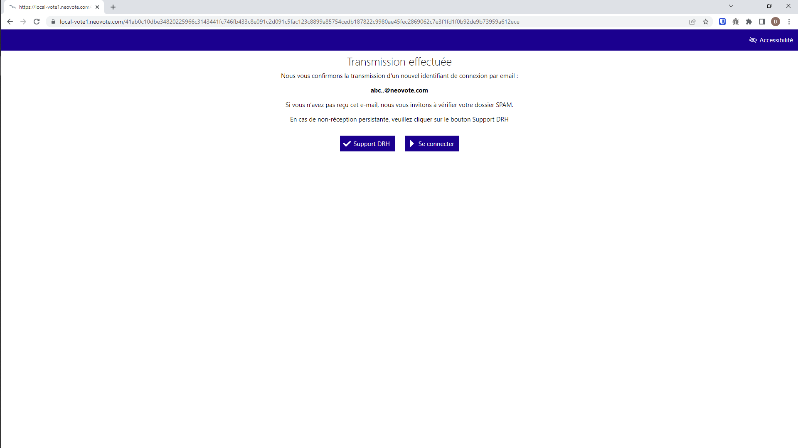
Support électeur
Le bouton « Support DRH » s’active au bout du délai de 60 secondes.

Slide 51
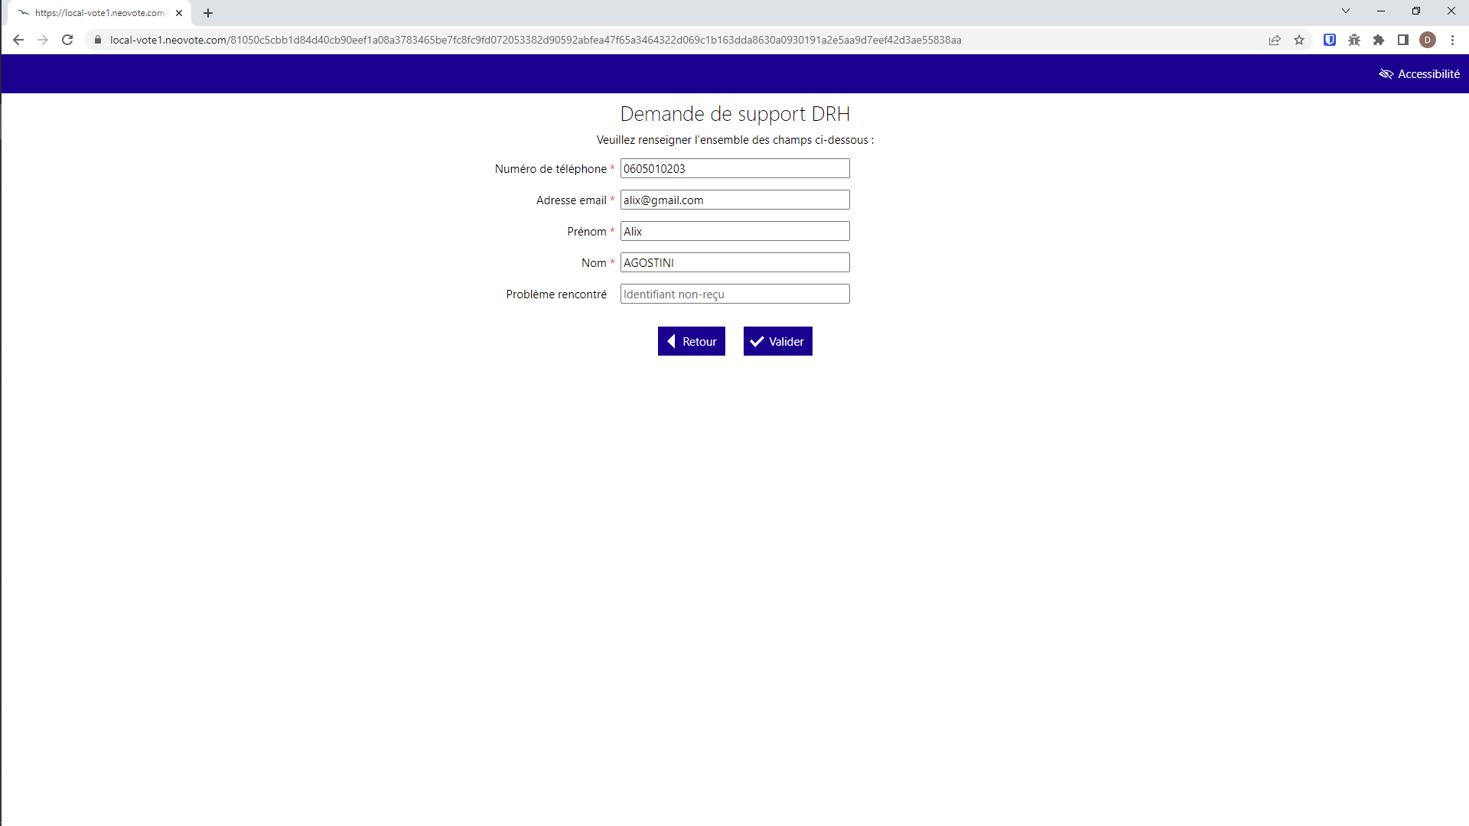
Support électeur
Demande de support DRH :
-Renseigner les données demandées
-Cliquer sur « Valider »

Slide 52
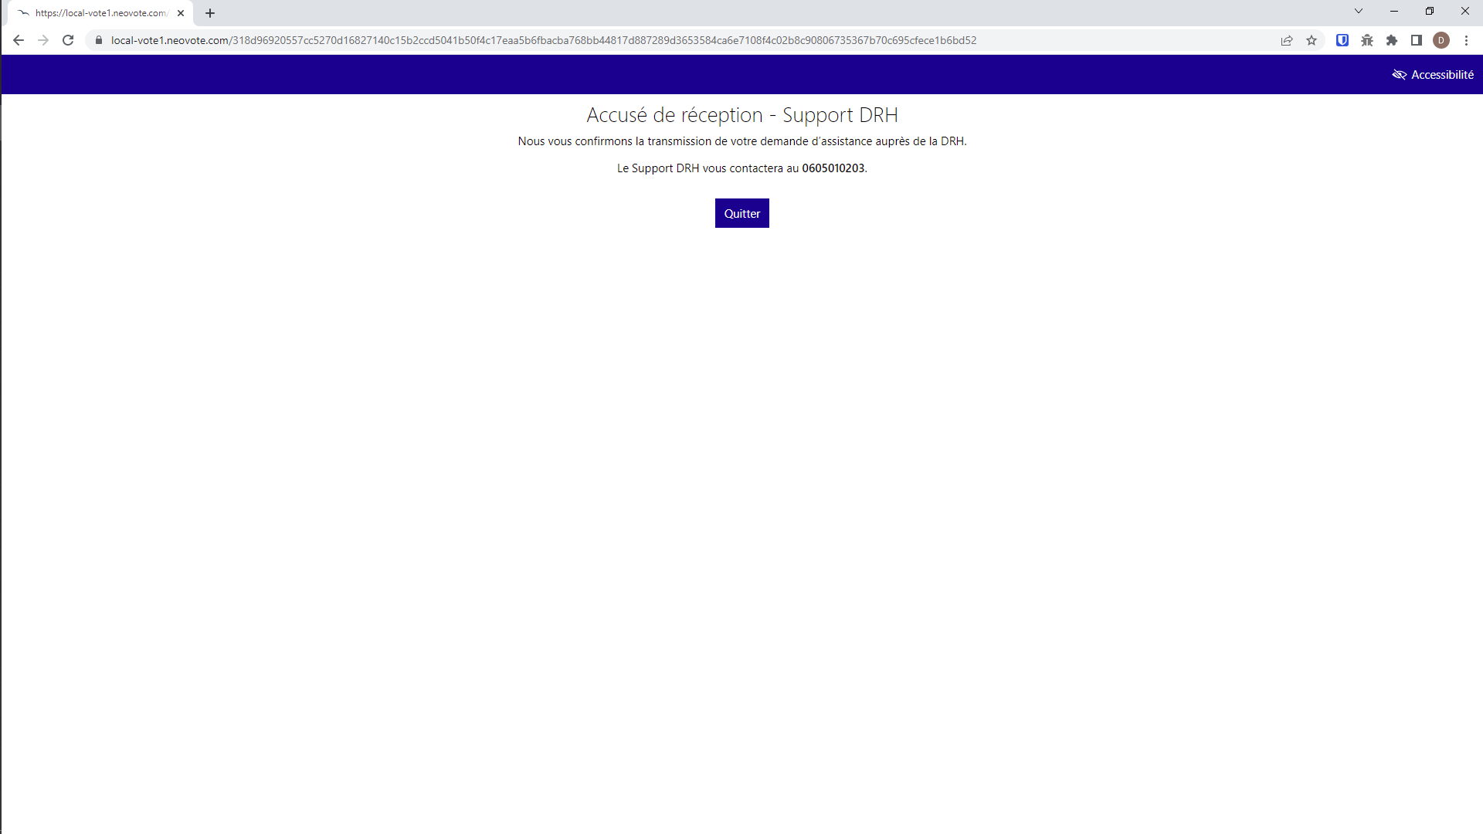
Support électeur
-Un accusé réception de la demande de support DRH s’affiche
Le numéro de téléphone sur lequel l’électeur sera contacté est également indiqué

Slide 53
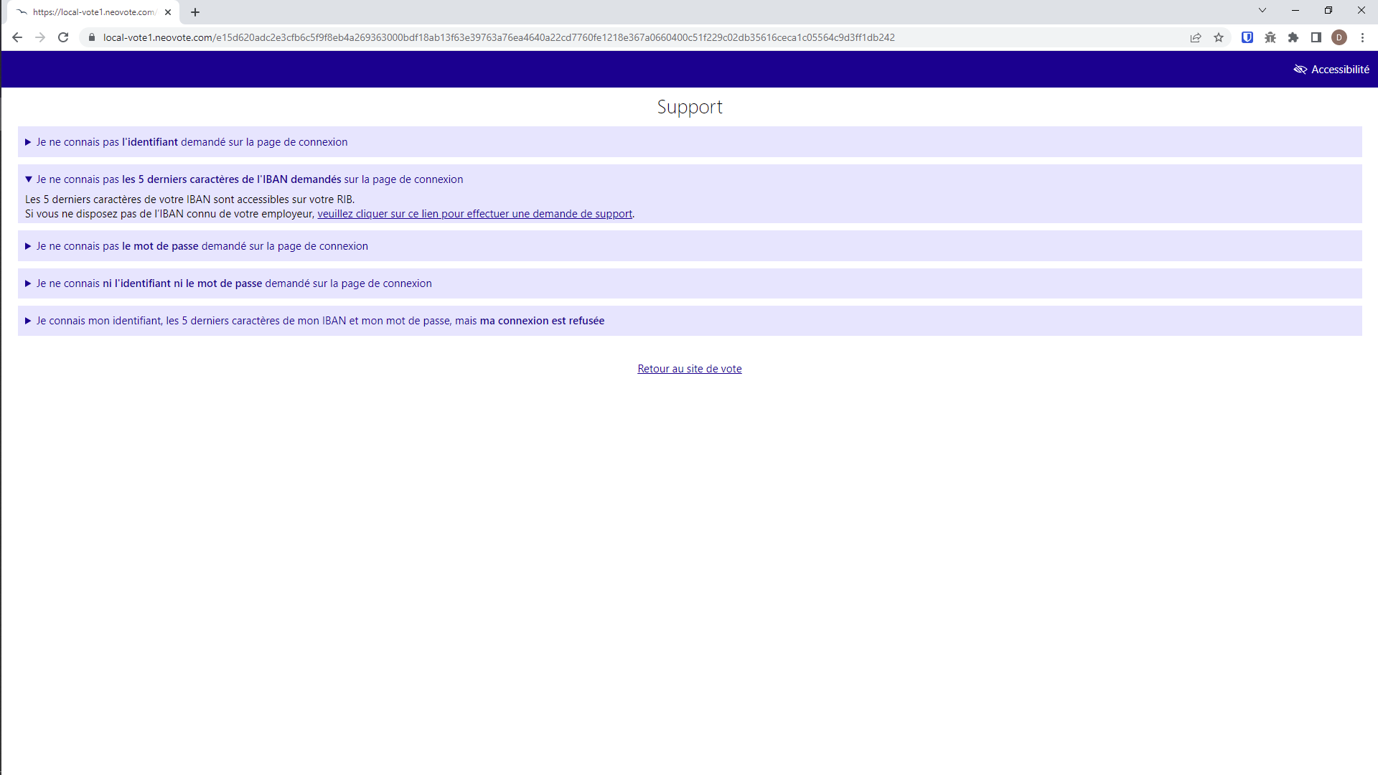
Support électeur
Demande de support en cas de non connaissance de l’IBAN
Cliquer sur le lien actif pour effectuer la demande de support

Slide 54
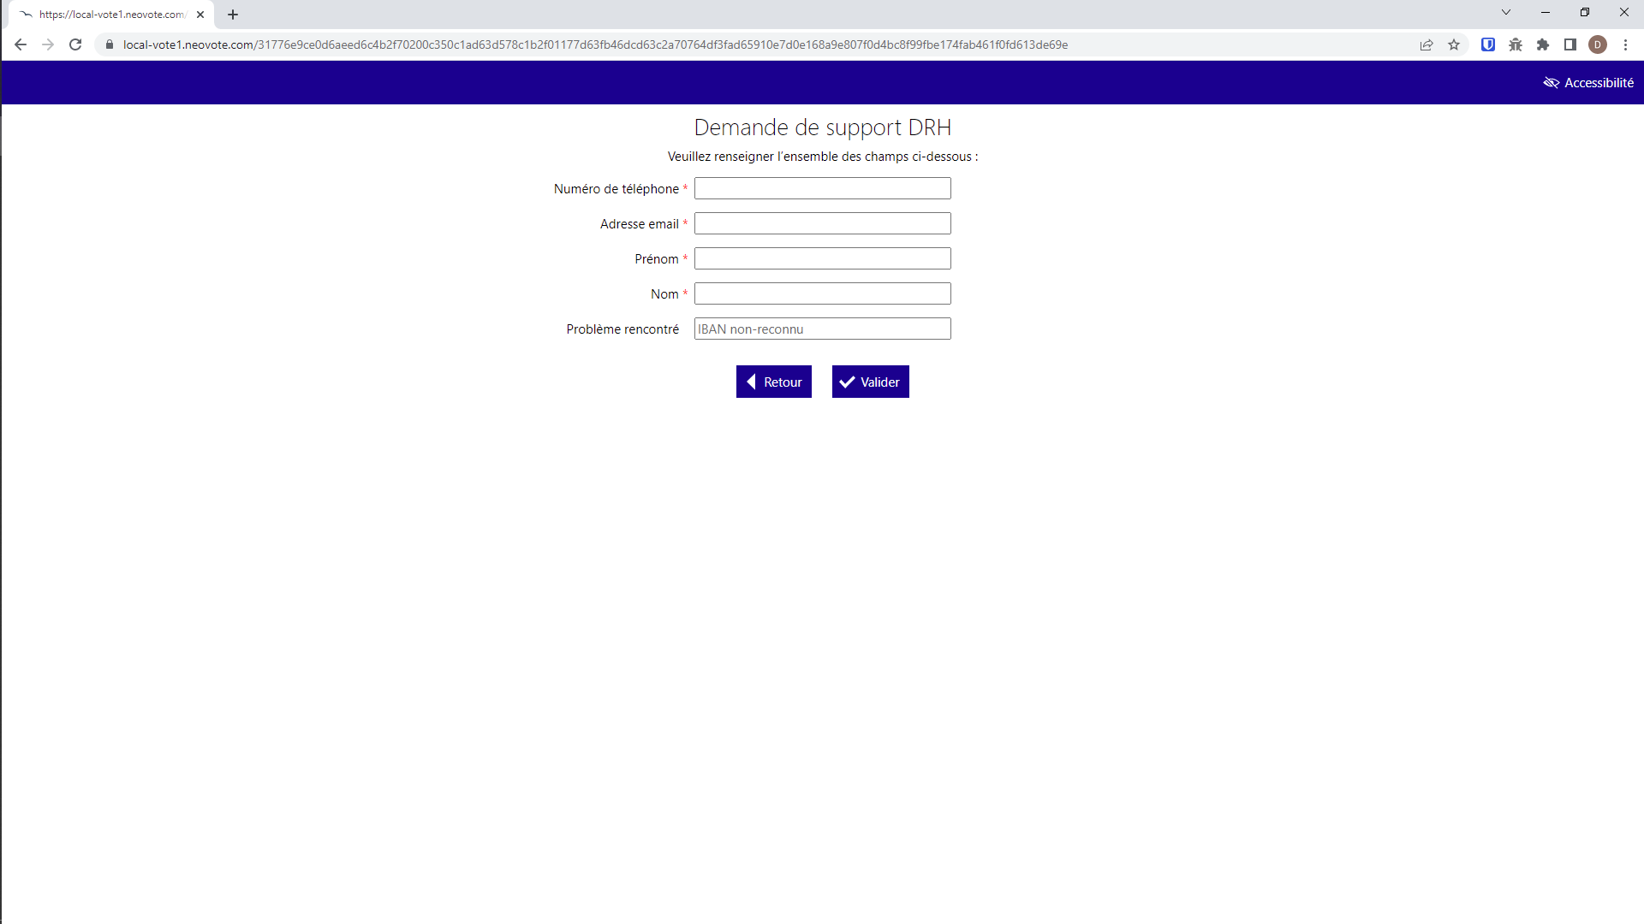
Support électeur
Demande de support DRH :
-Renseigner les données demandées
-Cliquer sur « Valider »

Slide 55
Support électeur
-Un accusé réception de la demande de support DRH s’affiche
Le numéro de téléphone sur lequel l’électeur sera contacté est également indiqué

Slide 56
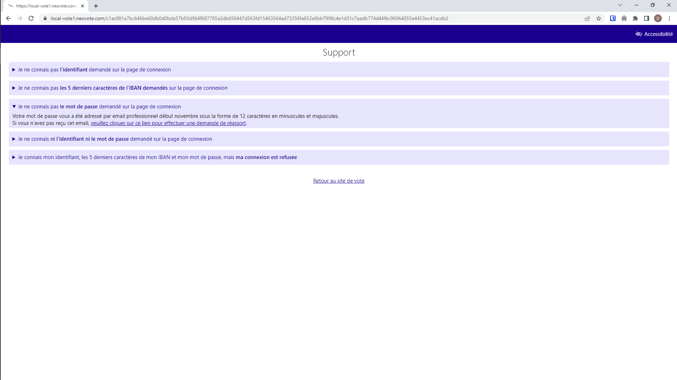
Support électeur
Demande de réassort de l’identifiant
Cliquer sur le lien actif pour effectuer la demande de réassort

Slide 57
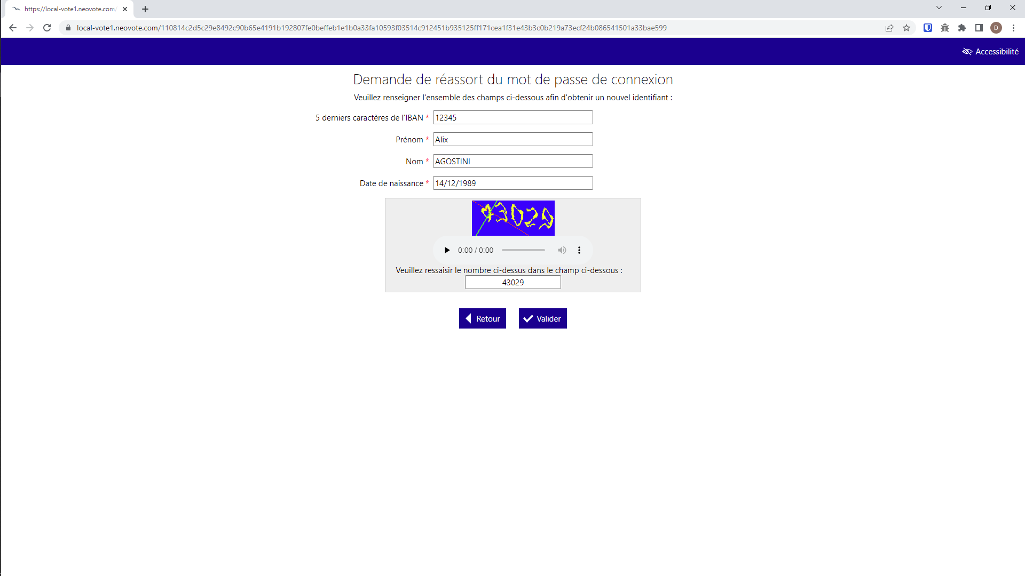
Support électeur
Demande de réassort du mot de passe :
-Renseigner les données demandées
-Vérifier le CAPTCHA généré automatiquement
-Cliquer sur « Valider »

Slide 58
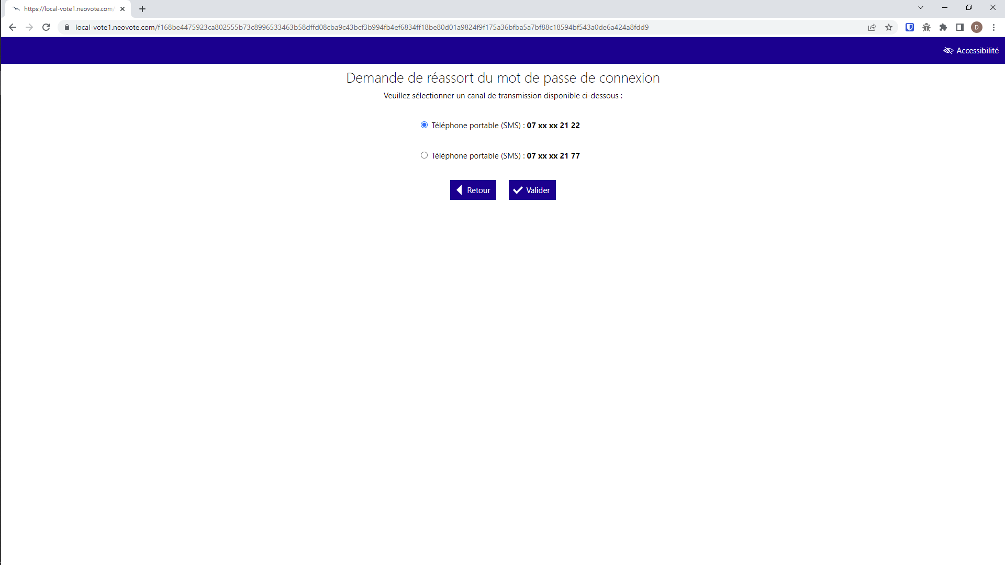
Support électeur
-choisir le canal de transmission du nouveau mot de passe
-cliquer sur « valider »

Slide 59
Support électeur
Un accusé réception de la transmission du nouveau mot de passe est affiché
Le canal de transmission choisi est également rappelé
Ci-après dans le cas d’une transmission sur un numéro de téléphone portable

Slide 60
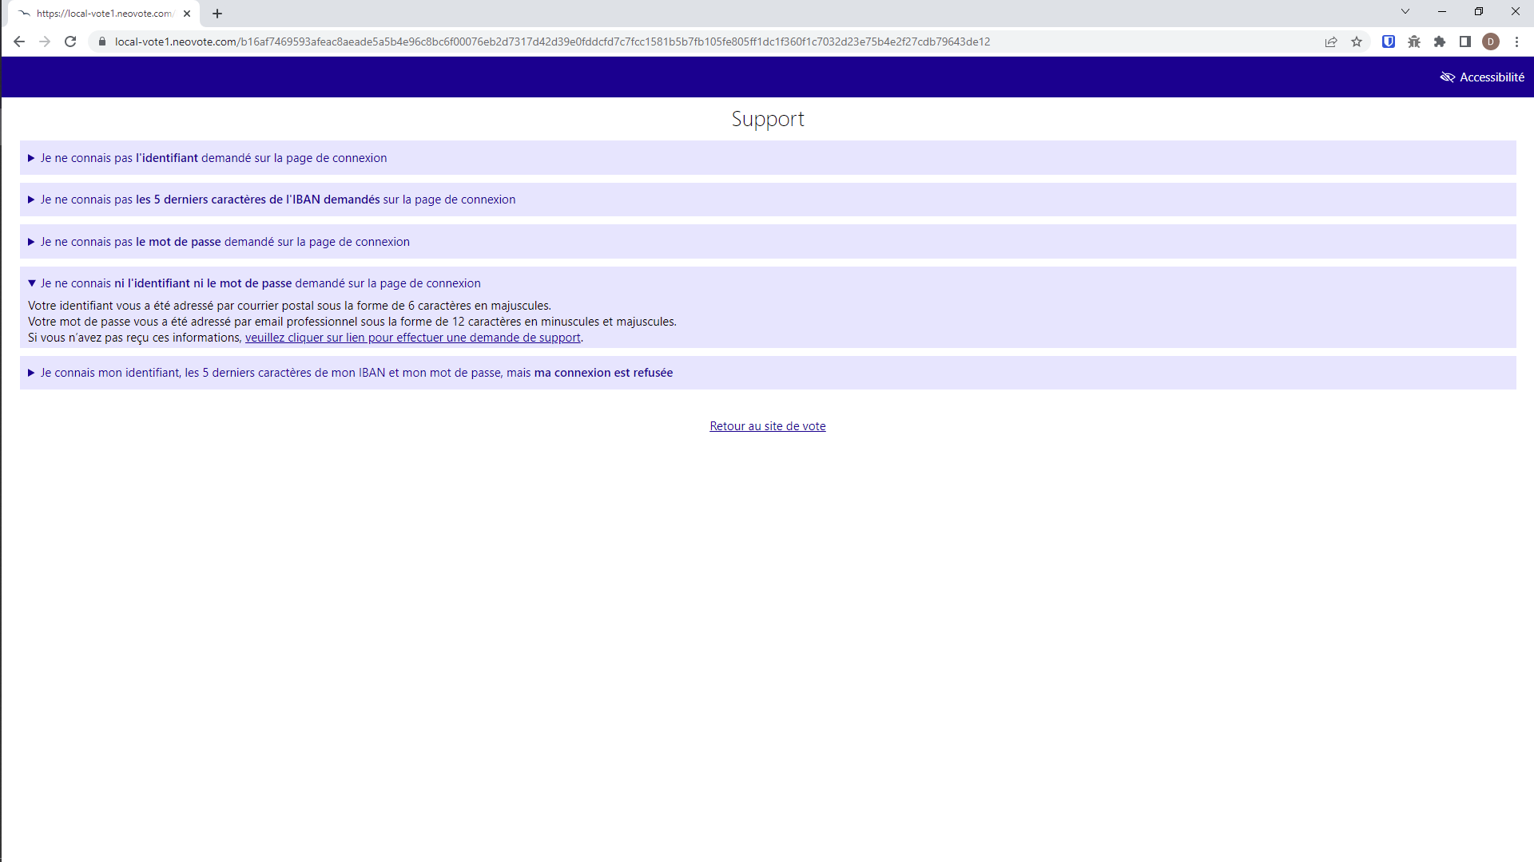
Support électeur
Demande de réassort de l’identifiant et du mot de passe
Cliquer sur le lien actif pour effectuer la demande de support

Slide 61
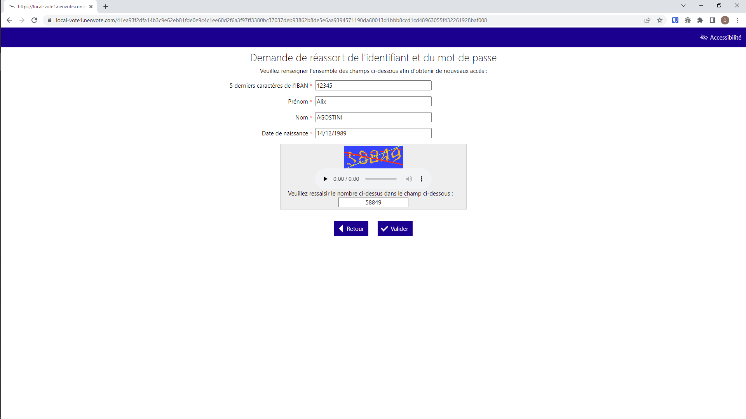
Support électeur
Demande de réassort de l’identifiant et du mot de passe :
-Renseigner les données demandées
-Vérifier le CAPTCHA généré automatiquement
-Cliquer sur « Valider »

Slide 62
Support électeur
-Pour commencer, choisir le canal de transmission du nouvel identifiant
-cliquer sur « valider »

Slide 63
Support électeur
Un accusé réception de la transmission du nouvel identifiant est affiché
Le canal de transmission choisi est également rappelé
Ci-après dans le cas d’une transmission sur une adresse email

Slide 64
Support électeur
-Puis, choisir parmi les canaux de transmission restants le canal de transmission du nouveau mot de passe
-cliquer sur « valider »

Slide 65
Support électeur
Un accusé réception de la transmission du nouveau mot de passe est affiché
Le canal de transmission choisi est également rappelé
Ci-après dans le cas d’une transmission sur un numéro de téléphone portable

Slide 66
Support électeur
Demande de support en cas de difficulté de connexion
Cliquer sur le lien actif pour effectuer la demande de support

Slide 67
Support électeur
Demande de support :
-Renseigner les données demandées
-Vérifier le CAPTCHA généré automatiquement
-Cliquer sur « Valider »

Slide 68
Support électeur
Le support électeur identifie la raison du problème de connexion rencontré par l’électeur
-Choisir le canal de transmission du diagnostic du problème de connexion
-cliquer sur « valider »

Slide 69
Support électeur
Un accusé réception de la transmission du diagnostic du problème de connexion est affiché
Le canal de transmission choisi est également rappelé
Ci-après dans le cas d’une transmission sur un numéro de téléphone portable

Slide 70
2. Illustrations de l’espace de vote
B/ Espaces BVE et BVEC avant l’ouverture du vote

Slide 71
Espaces BVE et BVEC avant l’ouverture du vote
Pour accéder aux espaces BVE et BVEC :
Il faut se connecter à la même adresse URL que celle utilisée par les électeurs

Slide 72
Espaces BVE et BVEC avant l’ouverture du vote
Les écrans sont les mêmes que ceux des électeurs
Seule différence :
La rubrique « Vérifier les urnes » est présente dans les espaces BVE et BVEC

Slide 73
Espaces BVE et BVEC avant l’ouverture du vote
La rubrique « Vérifier les urnes » sera détaillée lors de la période de vote

Slide 74
2. Illustrations de l’espace de vote
C/ Pré-scellement

Slide 75
Pré-scellement
Le Pré-scellement est une fonctionnalité accessible au président du bureau de vote ainsi qu’à son représentant

Slide 76
Pré-scellement
Si une personne est présidente de plusieurs bureaux de vote, elle doit choisir le bureau de vote pour lequel elle souhaite effectuer le pré-scellement

Slide 77
Pré-scellement
Présentation des étapes du pré-scellement

Slide 78
Pré-scellement
Etape 1 :
Vérification de la composition du bureau de vote électronique

Slide 79
Pré-scellement
Etape 2 :
Vérification des paramètres du scrutin

Slide 80
Pré-scellement
Etape 3 :
Vérification de la liste électorale
1/2

Slide 81
Pré-scellement
Etape 3 :
Vérification de la liste électorale
2/2

Slide 82
Pré-scellement
Etape 4 :
Vérification des listes de candidats

Slide 83
Pré-scellement
Etape 4 :
Simulation de la page de vote
1/2

Slide 84
Pré-scellement
Etape 4 :
Simulation de la page de vote
2/2

Slide 85
Pré-scellement
Etape 5 :
Approbation du pré-scellement

Slide 86
Pré-scellement
Etape 5 :
Confirmation de l’approbation du pré-scellement

Slide 87
2. Illustrations de l’espace de vote
D/ Scellement

Slide 88
Scellement
Le scellement est une fonctionnalité accessible au président du bureau de vote centralisateur (BVEC) ainsi qu’à son représentant

Slide 89
Scellement
Présentation des étapes du scellement

Slide 90
Scellement
Etape 1 :
Vérification de la composition du bureau de vote centralisateur et de son périmètre
1/2

Slide 91
Scellement
Etape 1 :
Vérification de la composition du bureau de vote centralisateur et de son périmètre
2/2

Slide 92
Scellement
Etape 2 :
Vérification des adresses emails de notification en cas de rupture de scellement
1/2

Slide 93
Scellement
Etape 2 :
Vérification des adresses emails de notification en cas de rupture de scellement
2/2

Slide 94
Scellement
Etape 3 :
Vérification des paramètres du scrutin

Slide 95
Scellement
Etape 4 :
Vérification de l’état des pré-scellements
1/2

Slide 96
Scellement
Etape 4 :
Vérification de l’état des pré-scellements
2/2

Slide 97
Scellement
Etape 5 :
Contrôle du système de vote et vérification que les urnes sont vides
1/4

Slide 98
Scellement
Etape 5 :
Contrôle du système de vote et vérification que les urnes sont vides
2/4

Slide 99
Scellement
Etape 5 :
Contrôle du système de vote et vérification que les urnes sont vides
3/4

Slide 100
Scellement
Etape 5 :
Contrôle du système de vote et vérification que les urnes sont vides
4/4

Slide 101
Scellement
Etape 6 :
Désignation des détenteurs des clés de déchiffrement
1/2

Slide 102
Scellement
Etape 6 :
Désignation des détenteurs des clés de déchiffrement
2/2

Slide 103
Scellement
Etape 7 :
Saisie des coordonnées d’envoi des mots de passe protégeant les clés de déchiffrement

Slide 104
Scellement
Etape 7 :
Génération des clés de déchiffrement

Slide 105
Scellement
Etape 7 :
Lancement de la génération des clés de déchiffrement
Lorsque le message « En attente » apparaît en face de chaque barre, brancher successivement chaque clé USB dans le port USB de l’ordinateur utilisé.
Pour enregistrer la clé de déchiffrement au sein de la clé USB, il faut :
-Accéder au contenu de la clé USB ;
-Cliquer sur « lancer l’application » ;
-Sélectionner le titulaire de la clé dans la liste affichée ;
-Cliquer sur "Déconnecter la clé USB", puis débrancher la clé USB, une fois l’instruction correspondante apparue
Nota : aucun ordre de chargement des clés USB n’est imposé.

Slide 106
Scellement
Etape 7 :
Remise des clés de déchiffrement
Le message « Clé chargée » confirme le bon enregistrement de chaque clé de déchiffrement dans la clé USB de son titulaire.
Si la mise à jour ne s’effectue pas alors qu’une clé de déchiffrement a bien été chargée, cliquer sur le bouton « Rafraîchir » pour actualiser la page du navigateur.

Slide 107
Scellement
Etape 7 :
Lancement de l’autotest de vérification des clés

Slide 108
Scellement
Etape 7 :
Confirmation du succès de l’autotest de vérification des clés

Slide 109
Scellement
Etape 8 :
Test des clés par les membres du bureau de vote centralisateur
Afin de vérifier le bon fonctionnement du système de dépouillement :
-Saisir un texte quelconque dans la zone prévue,
-Cliquer sur le bouton « Chiffrer » (la version chiffrée du texte saisie apparaît)
-Puis cliquer sur le bouton « Continuer »

Slide 110
Scellement
Etape 8 :
Test des clés par les membres du bureau de vote centralisateur : chiffrement du texte de test

Slide 111
Scellement
Etape 8 :
Test des clés par les membres du bureau de vote centralisateur
Chargement d’un nombre de clés requis :
La clé du président du BDVEC, celle de son secrétaire, celles de deux assesseurs

Slide 112
Scellement
Etape 8 :
Test des clés par les membres du bureau de vote centralisateur : déchiffrement du texte de test

Slide 113
Scellement
Etape 8 :
Vérification du résultat
Le texte de test doit réapparaître après avoir été déchiffré
Vérifier que le texte initial apparaît.
Une fois la vérification effectuée, cliquer sur le bouton « Continuer »

Slide 114
Scellement
Etape 9 :
Edition du procès-verbal de génération et remise des clés de déchiffrement

Slide 115
Scellement
Etape 10 :
Lancement du scellement
Pour sceller le système de vote et programmer l’ouverture automatique du vote à la date et l’heure prévues, cliquer sur le bouton « Lancer le scellement »

Slide 116
Scellement
Etape 10 :
Lancement du scellement

Slide 117
Scellement
Etape 10 :
Activation des clés requises et lancement du scellement
Pour autoriser le scellement du système de vote, deux clés de déchiffrement au moins, dont celle du président ou de son représentant, doivent être utilisées.

Slide 118
Scellement
Attente lors du scellement
Le scellement du système peut prendre quelques minutes

Slide 119
Scellement
Confirmation du scellement du système de vote
Une fois le système scellé, le « code de scellement » s’affiche.
Le code de scellement caractérise le système de vote et les données enregistrées.
Les empreintes numériques du serveur de vote et du serveur principal sont également indiquées.
Le bouton « Envoyer par email » permet d’adresser aux membres du bureau de vote le code de scellement affiché et les signatures correspondantes.
Le bouton « Imprimer » permet d’éditer au format word ou pdf le contenu de la page.

Slide 120
2. Illustrations de l’espace de vote
E/ Espace de vote lors de la période de vote

Slide 121
L’action de vote
Connexion à l’espace de vote
Connexion :
identifiant à 6 caractères,
5 derniers caractères de l’IBAN,
mot de passe à 12 caractères

Slide 122
L’action de vote
Mise en avant de l’action de vote
Le bouton « voter » permet d’accéder au vote

Slide 123
L’action de vote
Présentation de la liste des votes à effectuer
Les différents votes à exprimer sont indiqués, et le temps restant pour voter dans chaque scrutin est précisé

Slide 124
L’action de vote
Le vote se déroule en 2 étapes, si la surface de l’écran permet d’afficher tous les candidats à la fois
Etape 1 :
Choix à effectuer, en cochant la case souhaitée

Slide 125
L’action de vote
Le vote se déroule en 2 étapes, si la surface de l’écran permet d’afficher tous les candidats à la fois
Etape 2 :
Affichage de l’intention de vote et demande de confirmation du vote

Slide 126
L’action de vote
Le vote se déroule en 3 étapes, si la surface de l’écran ne permet pas d’afficher tous les candidats à la fois
Etape 1 :
Présentation des différentes listes proposées : logo et nom de la liste

Slide 127
L’action de vote
Le vote se déroule en 3 étapes, si la surface de l’écran ne permet pas d’afficher tous les candidats à la fois
Etape 2 :
Affichage complet de la liste : liste des candidats

Slide 128
L’action de vote
Le vote se déroule en 3 étapes, si la surface de l’écran ne permet pas d’afficher tous les candidats à la fois
Etape 3 :
Affichage de l’intention de vote et demande de confirmation du vote

Slide 129
L’action de vote
Confirmation du vote

Slide 130
L’action de vote
Depuis la page de confirmation du vote, il est possible de télécharger l’accusé de réception du vote en PDF

Slide 131
L’action de vote
Depuis la page de confirmation du vote, il est possible de télécharger la preuve de vote au format texte (TXT)

Slide 132
L’action de vote
Ces deux documents peuvent par la suite être imprimés

Slide 133
L’action de vote
Il est également possible de copier vers le presse-papier l’accusé de réception ainsi que la preuve de vote

Slide 134
L’action de vote
Une fois qu’un vote est exprimé, l’électeur est invité à voter pour les scrutins suivants

Slide 135
L’action de vote
Une fois l’ensemble des votes exprimés, il est confirmé que tous les votes ont été effectués

Slide 136
L’action de vote
Si l’électeur se déconnecte alors que des votes restent à exprimer, il en est informé

Slide 137
L’action de vote
Présentation de la cinématique de vote sur mobile
1/6

Slide 138
L’action de vote
Présentation de la cinématique de vote sur mobile
2/6

Slide 139
L’action de vote
Présentation de la cinématique de vote sur mobile
3/6

Slide 140
L’action de vote
Présentation de la cinématique de vote sur mobile
4/6

Slide 141
L’action de vote
Présentation de la cinématique de vote sur mobile
5/6

Slide 142
L’action de vote
Présentation de la cinématique de vote sur mobile
6/6

Slide 143
2. Illustrations de l’espace de vote
F/ Espaces BVE et BVEC lors de la période de vote

Slide 144
Espaces BVE et BVEC lors de la période de vote
La rubrique « Vérifier les urnes » est accessible sur l’espace de vote aux membres d’un BVE

Slide 145
Espaces BVE et BVEC lors de la période de vote
La rubrique « Vérifier les urnes » est également adaptée lorsque la personne est membre de plusieurs BVE

Slide 146
Espaces BVE et BVEC lors de la période de vote
La rubrique « Vérifier les urnes » est accessible sur l’espace de vote aux membres de BVEC
1/2

Slide 147
Espaces BVE et BVEC lors de la période de vote
La rubrique « Vérifier les urnes » est accessible sur l’espace de vote aux membres de BVEC
2/2

Slide 148
Espaces BVE et BVEC lors de la période de vote
Sur cet onglet « vérifier les urnes », les membres de bureaux de vote ont accès à la courbe d’évolution du taux de participation

Slide 149
Espaces BVE et BVEC lors de la période de vote
Sur cet onglet « vérifier les urnes », les membres de bureaux de vote ont accès à la liste d’émargement en temps réel

Slide 150
Espaces BVE et BVEC lors de la période de vote
Sur cet onglet « vérifier les urnes », les membres de bureaux de vote ont la possibilité d’exporter la liste d’émargement

Slide 151
Espaces BVE et BVEC lors de la période de vote
Sur cet onglet « vérifier les urnes », les membres de bureaux de vote ont accès au journal des évènements

Slide 152
Espaces BVE et BVEC lors de la période de vote
Il est possible de filtrer les évènements par périmètre

Slide 153
Espaces BVE et BVEC lors de la période de vote
Il est possible d’ajouter une observation au journal des évènements
1/3
Pour enregistrer une observation, il faut :
-Sélectionner le périmètre de l’observation (tous les scrutins ou un scrutin en particulier)
-Saisir l’objet et le texte de l’observation
-Cliquer sur « Enregistrer dans le journal des événements »
Les observations sont immédiatement inscrites dans le journal des événements

Slide 154
Espaces BVE et BVEC lors de la période de vote
Il est possible d’ajouter une observation au journal des évènements
2/3

Slide 155
Espaces BVE et BVEC lors de la période de vote
Il est possible d’ajouter une observation au journal des évènements
3/3

Slide 156
Espaces BVE et BVEC lors de la période de vote
Sur cet onglet « vérifier les urnes », les membres de bureaux de vote ont accès à la vérification de l’état du code de scellement en temps réel

Slide 157
Espaces BVE et BVEC lors de la période de vote
Il est possible de consulter l’historique du code de scellement

Slide 158
2. Illustrations de l’espace de vote
G/ Clôture du vote

Slide 159
Clôture du vote
Les électeurs connectés avant l’heure de clôture disposent de 20 minutes pour finaliser leurs votes

Slide 160
Clôture du vote
Pour les électeurs connectés après l’heure de clôture : le vote est déclaré clos

Slide 161
2. Illustrations de l’espace de vote
H/ Dépouillement par les présidents des bureaux de vote centralisateur

Slide 162
Dépouillement par les présidents des bureaux de vote centralisateur
A l’issue du délai de 20 minutes laissé aux électeurs pour terminer leurs votes après l’heure de clôture, se connecter à l’espace de vote via l’identifiant personnel d’un membre du BVEC, puis cliquer sur « Dépouiller »

Slide 163
Dépouillement par les présidents des bureaux de vote centralisateur
Une page de synthèse présente les étapes de la procédure.
Pour lancer la procédure, cliquer sur le bouton « Commencer ».

Slide 164
Dépouillement par les présidents des bureaux de vote centralisateur
1ère étape :
Dans un premier temps, vérifier l’intégrité du système de vote et les alertes enregistrées dans le système de vote, en cliquant sur le bouton « Lancer la vérification »
1/2

Slide 165
Dépouillement par les présidents des bureaux de vote centralisateur
1ère étape :
Vérifier que le code de scellement est demeuré inchangé depuis le scellement du système de vote et prendre connaissance des alertes éventuelles, puis cliquer sur le bouton « Charger les clés de déchiffrement ».
2/2

Slide 166
Dépouillement par les présidents des bureaux de vote centralisateur
2ème étape :
Chargement des clés de déchiffrement
Pour lancer la procédure, cliquer sur le bouton « Commencer »

Slide 167
Dépouillement par les présidents des bureaux de vote centralisateur
2ème étape :
Charger le nombre minimum de clés de déchiffrement puis cliquer sur le bouton « Valider le chargement »
Pour charger la clé de déchiffrement enregistrée dans une clé USB, il faut :
Brancher la clé USB dans l’ordinateur utilisé ;
Accéder au contenu de la clé USB ;
Cliquer sur « lancer l’application » ;
Saisir le mot de passe de la clé (en respectant les majuscules et les minuscules) ;
Cliquer sur "Déconnecter la clé USB", puis débrancher la clé USB, une fois confirmé le chargement de la clé.
Nota : aucun ordre de chargement des clés USB n’est imposé.

Slide 168
Dépouillement par les présidents des bureaux de vote centralisateur
2ème étape :
Chargement des clés de déchiffrement
Lorsque suffisamment de clés sont chargées, le bouton de lancement du dépouillement est activé

Slide 169
Dépouillement par les présidents des bureaux de vote centralisateur
Le dépouillement des urnes s’enclenche. Il peut prendre quelques minutes
L’écran d’attente suivant s’affiche lorsque les dépouillements sont en cours

Slide 170
Dépouillement par les présidents des bureaux de vote centralisateur
Une fois les urnes dépouillés, un tableau de synthèse permet de vérifier que, pour chaque scrutin, le nombre total d’émargements est bien égal au total des nombres de suffrages exprimés en faveur des listes de candidats, du nombre de votes blancs et du nombre de votes nuls.

Slide 171
Dépouillement par les présidents des bureaux de vote centralisateur
Les résultats sont détaillés par scrutin
1/2

Slide 172
Dépouillement par les présidents des bureaux de vote centralisateur
Les résultats sont détaillés par scrutin
2/2

Slide 173
Dépouillement par les présidents des bureaux de vote centralisateur
Visualisation du calcul d’attribution des sièges
1/2

Slide 174
Dépouillement par les présidents des bureaux de vote centralisateur
Visualisation du calcul d’attribution des sièges
2/2

Slide 175
Dépouillement par les présidents des bureaux de vote centralisateur
Lorsque tous les scrutins sont dépouillés :
-Le BVEC valide ces résultats
- Le BVEC permet l’accès du BVE à ces résultats

Slide 176
Dépouillement par les présidents des bureaux de vote centralisateur
Les membres du BVE contrôlent à leur tour les résultats
Pour faire apparaître les résultats de chaque scrutin, cliquer sur le lien correspondant dans la colonne de gauche.

Slide 177
Dépouillement par les présidents des bureaux de vote centralisateur
Il est possible de télécharger tous les procès verbaux des BVE simultanément

Slide 178
Dépouillement par les présidents des bureaux de vote centralisateur
Il est également possible de suivre et de vérifier la signature électronique des documents

Slide 179
2. Illustrations de l’espace de vote
I/ Approbation des résultats et signature des documents par les membres des BVE

Slide 180
Approbation des résultats et signature des documents par les membres des BVE
Le bouton « Accéder aux résultats » apparait sur la page d’accueil du site de vote des présidents de BVE et de leurs représentants

Slide 181
Approbation des résultats et signature des documents par les membres des BVE
Cependant, l’accès aux résultats est disponible uniquement après validation par le BVEC

Slide 182
Approbation des résultats et signature des documents par les membres des BVE
Visualisation des résultats
Pour chaque scrutin, le système rappelle les nombres de sièges à pourvoir, les nombres d’inscrits, indique les nombres d’émargement et de votes, le taux de participation, les nombres de votes blancs et le nombre de suffrages valablement exprimés.
Il indique également le nombre de sièges obtenus par chaque liste, ainsi que les élus titulaires et suppléants.

Slide 183
Approbation des résultats et signature des documents par les membres des BVE
Les boutons au bas du tableau permettent d’accéder aux détails du calcul et au procès-verbal.
Le bouton « Publier les résultats » rend les résultats accessibles aux électeurs concernés dans l’espace de vote

Slide 184
Approbation des résultats et signature des documents par les membres des BVE
Visualisation du calcul d’attribution des sièges
Le bouton « Détails du calcul » donne accès aux étapes du calcul de l’attribution des sièges, conformément aux règles applicables au scrutin.
1/2

Slide 185
Approbation des résultats et signature des documents par les membres des BVE
Visualisation du calcul d’attribution des sièges
2/2

Slide 186
Approbation des résultats et signature des documents par les membres des BVE
Le bouton « Listes d’émargement » permet de télécharger les listes d’émargement au format PDF

Slide 187
Approbation des résultats et signature des documents par les membres des BVE
Le bouton « Procès-verbal » permet de télécharger le procès-verbal au format word

Slide 188
Approbation des résultats et signature des documents par les membres des BVE
L’approbation des résultats est nécessaire pour qu’ils soient publiés sur le site de vote
Les résultats sont par la suite consultables par les électeurs dans l’onglet « Résultats » de l’espace de vote

Slide 189
Approbation des résultats et signature des documents par les membres des BVE
L’approbation des résultats est nécessaire pour qu’ils soient publiés sur le site de vote
Les résultats sont par la suite consultables par les électeurs dans l’onglet « Résultats » de l’espace de vote
Nota : La publication des résultats en ligne par les BVE est décorrélée de la signature des PV par les membres des BVE, afin de ne pas bloquer la publication des résultats et de la transparence de l'urne

Slide 190
Approbation des résultats et signature des documents par les membres des BVE
Le procès verbal est signé par signature électronique

Slide 191
Approbation des résultats et signature des documents par les membres des BVE
La signature électronique des documents :
Chaque assesseur accède à l’espace de signature électronique
-depuis l’espace de dépouillement
-ou depuis l’accueil de l’espace de vote

Slide 192
Approbation des résultats et signature des documents par les membres des BVE
La signature électronique des documents :
Les différents documents à signer sont affichés à l’écran
Cliquer sur le bouton
« Consulter et Signer »
pour ouvrir le document sélectionné

Slide 193
Approbation des résultats et signature des documents par les membres des BVE
La signature électronique des documents :
En bas de chaque document, cliquer sur le bouton « signer »
Le signataire est invité à saisir son mot de passe de connexion

Slide 194
Approbation des résultats et signature des documents par les membres des BVE
La signature électronique des documents :
Une fois le document signé, son statut se met à jour

Slide 195
Approbation des résultats et signature des documents par les membres des BVE
La signature électronique des documents :
Les présidents de BVEC ont la possibilité d’approuver les différents documents
Si le document n’est que partiellement signé, l’approbation de ce document reste possible

Slide 196
Approbation des résultats et signature des documents par les membres des BVE
La signature électronique des documents :
Une fois que toutes les signatures ont été apposées, ou que les documents ont été déclarés comme achevés, les documents signés électroniquement peuvent être téléchargés en format PDF

Slide 197
Approbation des résultats et signature des documents par les membres des BVE
La signature électronique des documents :
Aperçu d’un document signé électroniquement téléchargé en format PDF

Slide 198
2. Illustrations de l’espace de vote
J/ Consultation des résultats et transparence

Slide 199
Dépouillement par les présidents des bureaux de vote centralisateur
Les électeurs peuvent consulter les résultats sur l’espace de vote depuis l’onglet « Résultats »

Slide 200
Dépouillement par les présidents des bureaux de vote centralisateur
Sur la même page, apparait le lien pour les électeurs souhaitant vérifier la transparence des scrutins.
Cela permet de vérifier :
Que le bulletin a bien été décompté
Que le bulletin est bien dans l’urne
Que tous les bulletins de l’urne sont bien légitimes et authentiques
Cela permet également de faire valider le vote par un commissaire de justice indépendant

Slide 201
Dépouillement par les présidents des bureaux de vote centralisateur
Pour vérifier la présence de son vote dans l'urne, l’électeur devra copier-coller ou bien télécharger la preuve de vote conservée jusqu’alors

Slide 202
Dépouillement par les présidents des bureaux de vote centralisateur

Slide 203
Dépouillement par les présidents des bureaux de vote centralisateur
Vérifications :

Slide 204
Dépouillement par les présidents des bureaux de vote centralisateur
Un message d’erreur s’affiche si un électeur opère la vérification avant que les résultats aient été publiés par le président du bureau de vote.

Slide 205
Dépouillement par les présidents des bureaux de vote centralisateur
Un message d’erreur s’affiche également si un électeur opère la vérification à l’aide d’une preuve de vote ne possédant pas un format valide

